Slide 1
Computação Paralela: Soluções em PVM e MPI
Marcos José Santana
mjs@icmc.sc.usp.br
Regina Helena Carlucci Santana
rcs@icmc.sc.usp.br
Ricardo Ribeiro dos Santos
ricrs@icmc.sc.usp.br
Laboratório de Sistemas Distribuídos e Programação Concorrente
ICMC/USP - São Carlos

Slide 2
Sumário
Introdução;
Etapas para o desenvolvimento e análise de Programas Paralelos;
Computação Paralela sobre Sistemas Distribuídos;
Ambientes para Troca de Mensagens;
  PVM;
  MPI;
Resultados;
Considerações Finais;
Referências para consulta.

Slide 3
Introdução
Busca por melhor desempenho e menor custo;
Máquinas “von Neumann”
  Programação Seqüencial → Uma tarefa por vez;
  Gargalo de von Neumann → Baixo desempenho;
  Serialização de problemas paralelos.
Solução: Arquiteturas Paralelas
  Programação paralela;
  Vários processadores trabalhando em uma mesma tarefa;
  Diversas instruções são executadas em paralelo.

Slide 4
Introdução
Histórico:
  1953: bits → palavras;
  1958: Processadores de E/S;
  Anos 70: Pipelines e Processadores de Ponto Flutuante
    1975 - Illiac IV:
      Paralelismo de alto nível;
      64 processadores;
      16 racks;
      Área de uma quadra de basquete!

Slide 5
Introdução
Histórico:
  Anos 80:
    Computadores Vetoriais → Cray;
    Máquinas SIMD (Single Instruction Multiple Data);
    Máquinas MIMD (Multiple Instruction Multiple Data);
    Dataflow.
  Problema: Custo
  Solução: VLSI (anos 80)
    Popularização dos computadores pessoais;
    Máquinas com vários processadores;
    Arquiteturas paralelas a um custo acessível.

Slide 6
Introdução
Histórico:
  Final dos anos 80:
    Possibilidade de utilizar o hardware dos Sistemas Distribuídos como uma arquitetura paralela de memória distribuída (MIMD);
    Convergência entre as áreas de Computação Paralela e Sistemas Distribuídos;

Slide 7
Introdução
É importante diferenciar os termos:
  Programação Seqüencial;
  Programação Concorrente;
  Programação Paralela;

Slide 8
Introdução
Programação Seqüencial:
  Várias tarefas sendo executadas uma após a outra.
  Exemplo: Multiplicação seqüencial de matrizes

Slide 9
Introdução
Programação Seqüencial - Multiplicação de matrizes:
  Inicializar Matrizes A[i][k] e B[k][j];
  ler toda a matriz A
  ler toda a matriz B
  Para t de 1 até i faça
  Para y de 1 até j faça
  Para x de 1 até k faça
  Matriz C[t][y] += A[t][x]*B[x][y]
As matrizes devem ser inteiramente lidas e depois é realizada a multiplicação

Slide 10
Introdução
Programação Concorrente:
  Várias tarefas sendo executadas concorrentemente;
  Em arquiteturas paralelas (vários processadores) têm-se: Programação Paralela;
  Único processador: Pseudo-Paralelismo;
  Exemplo: Multiplicação concorrente de matrizes

Slide 11
Introdução
Programação Concorrente - Multiplicação de matrizes:
  Inicializar Matrizes A[i][k] e B[k][j];
  Para t de 1 até i faça - Proc PAt
  ler linha t da matriz A
  Para y de 1 até j faça - Proc PBy
  ler coluna y da matriz B
  Para t de 1 até i faça - Proc Pcy
  Para y de 1 até j faça
  Para x de 1 até k faça
  Matriz C[t][y] += A[t][x]*B[x][y]
Leitura e multiplicação realizadas de maneira concorrente

Slide 12
Introdução
Programação Concorrente:
  Com o exposto, pode ser verificado que:
Programação Seqüencial
PA
PB
PC
t
Programação Concorrente
PA1
PA2
PA3
PA4
PB1
PB2
PB3
PB4
PC1
PC2
PC3
t

Slide 13
Introdução
Programação Concorrente:
  Considerando 3 estados para um processo em um processador;
  E que:
    Processo PAt: Lê linha t da matriz A
    Processo PBy: Lê coluna y da matriz B
    Processo PCy: Multiplica a linha t da matriz A pela coluna y da matriz B
Executando
Bloqueado
Pronto

Slide 14
Introdução
Programação Concorrente:
  Tem-se que:
PA1
Executando
Bloqueado
Pronto
PB1
PC1

Slide 15
Introdução
Programação Concorrente:
  Tem-se que:
PB1
Executando
PA1
Bloqueado
Pronto
PC1

Slide 16
Introdução
Programação Concorrente:
  Tem-se que:
Executando
PB1
Bloqueado
Pronto
PA1
PC1

Slide 17
Introdução
Programação Concorrente:
  Tem-se que:
PB1
Executando
PC1
Bloqueado
Pronto
PA1

Slide 18
Introdução
Programação Concorrente:
  Tem-se que:
Executando
PA1
PC1
Bloqueado
Pronto
PB2

Slide 19
Introdução
Programação Concorrente:
  Nota-se que nesse estágio existem tarefas sendo executadas concorrentemente!
PC1
Executando
Bloqueado
Pronto
PA2
PB2

Slide 20
Introdução
Programação Paralela:
  Vários processos executados em diferentes processadores trabalhando em conjunto em um único problema;
  Exemplo: Multiplicação paralela de matrizes;

Slide 21
Introdução
Programação Paralela - Multiplicação de matrizes:
  Processador 1
  Inicializar Matrizes A[i][k] e B[k][j];
  ler matriz A;
  enviar matriz A
  receber matriz B
  para i de 1 até (k/3)
  calcular parte da matriz C
  Processador 2
  ler matriz B
  receber matriz A
  enviar matriz B
  para i de k/3+1 até 2*(k/3)
  calcular parte da matriz C
  Processador 3
  receber matriz A
  receber matriz B
  para i de 2*(k/3)+1 até k
  calcular parte da matriz C
Processador 1
Processador 2
Processador 3
E
E
E
B
P
B
P
B
P

Slide 22
Introdução
Qual o número ideal de processadores para realizar uma tarefa?
Qual deve ser a potência e a função de cada um?
Questões que devem ser verificadas:
  Sincronismo entre os processos;
  Granulação das tarefas;
  Balanceamento de carga;
  Organização da memória:
    Centralizada;
    Distribuída
  Desempenho.

Slide 23
Introdução
Comunicação e Sincronismo:
  Como um processador informa aos outros sobre uma multiplicação que deve ser realizada?
  Como receber os resultados de todos os processadores que ajudaram no processamento?
  Como é efetuada a comunicação e o sincronismo entre processos/processadores?

Slide 24
Introdução
Comunicação e Sincronismo:
  Utilização de Redes de Interconexão:
    Relação Custo x Desempenho;
    Conectividade;
    Velocidade;
    Custo;
    Caminhos Alternativos;
      Exemplos: Redes Crossbar, Ethernet, Linear, Estrela, etc.
  Com relação ao sincronismo…
    Algoritmo Seqüencial: Ordenação Total;
    Algoritmo Paralelo: Ordenação Parcial → Não Determinismo.

Slide 25
Introdução
Granulação das tarefas: Tamanho das unidades de trabalho submetidas aos processadores;
  Fatores que influenciam:
    Número de Processos/Processadores considerados;
    Tamanho de cada tarefa.
  Classificada em Fina, Média e Grossa;

Slide 26
Introdução
Granulação das tarefas:
  Granulação fina: Paralelismo de baixo nível
    Grande número de processos pequenos e simples;
    Unidade de paralelismo: instruções/operações;
  Granulação Média: Paralelismo de nível médio
    Vários processos;
    Unidade de paralelismo: Procedimentos/funções/loops.
  Granulação Grossa: Paralelismo de alto nível
    Poucos processos grandes e complexos;
    Unidade de paralelismo: Processos/Programas;

Slide 27
Introdução
Balanceamento de carga:
  Como dividir as tarefas entre os processadores?
  É desejável atribuir uma tarefa “adequada” para cada processador;
  Tentativa de minimizar comunicação e sincronismo.

Slide 28
Introdução
Organização da memória:
  Como a memória é organizada?
  Qual a quantidade de memória necessária?
  Fatores que podem influenciar na organização da memória:
    Potência dos Processadores;
    Relação Processamento/Comunicação;
    Freqüência e tipo de E/S.

Slide 29
Introdução
Organização da memória:
  Pode ser:
    Compartilhada: Espaço de endereçamento único entre todos os processadores;
    Distribuída: Espaço de endereçamento individual (para cada processador).

Slide 30
Introdução
Desempenho:
  Há vantagem na utilização de mais que um processador?
  Quantos processadores seriam necessários?
  Como medir a vantagem na utilização da computação paralela?
  Pode-se fazer uso de duas medidas:
    Speedup: Qual o ganho na utilização da computação paralela?
    Eficiência: Quanto da potência computacional envolvida foi utilizada?

Slide 31
Introdução
Desempenho:
  Speedup (Sp): Relação entre o tempo para executar um algoritmo em um único processador (T₁) e o tempo para executá-lo em p processadores (T_{p});
  Sp=T₁/T_{p}
  Exemplo:
    Tempo para execução da multiplicação de matrizes em um processador: T1=10 ut
    Tempo para execução da multiplicação de matrizes em 3 processadores: Tp=4 ut (p=3)
    Speedup alcançado → Sp = 10/4 → Sp = 2,5

Slide 32
Introdução
Desempenho:
  Eficiência (Ef): Relaciona Speedup e o número de processadores;
  Ef=Sp/p
  Tomando como base o exemplo anterior (Sp=2,5 e p=3);
    Eficiência → Ef=2,5/3 → Ef = 0,83
  No caso ideal:
    Speedup=p e Eficiência = 1
  No caso real:
    Speedup < p e Eficiência < 1

Slide 33
Introdução
Desempenho:
  Lei de Grosch: A utilização de dois processadores com capacidade “c” levará a um desempenho pior que a utilização de um processador de capacidade “2*c”;
  Efeito de Amdahl: As sobrecargas (sincronismo, comunicação e ativação de processos) tendem a diminuir com o aumento da complexidade das tarefas;

Slide 34
Introdução
Vantagens
Alto Desempenho - fim do Gargalo de von Neumann;
Solução mais Natural para Problemas Intrinsecamente Paralelos;
Maior Facilidade de implementação de Tolerância a Falhas;
Desenvolvimento de Programas Modulares.
Desvantagens
Programação mais Complexa;
Sobrecargas Introduzidas na Comunicação e Sincronismo.

Slide 35
Etapas para o Desenvolvimento e Análise de um Programa Paralelo
I - Desenvolvimento de um Algoritmo Paralelo
  Abordagem do Algoritmo
  Identificação do Algoritmo e Divisão dos Processos
  Organização do Trabalho
II - Desenvolvimento do Programa Paralelo
  Formas de Expressar Paralelismo
  Comunicação e Sincronismo
  Linguagens para Programação Paralela

Slide 36
Etapas para o Desenvolvimento e Análise de um Programa Paralelo
III - Mapeamento de Processos:
  Escalonamento
  Balanceamento de Carga
  Migração de Processos
IV - Teste e Depuração
  Efeito na Inserção de Testes
  Dificuldades com E/S Paralelo
V - Avaliação de Desempenho
  Speedup
  Eficiência

Slide 37
Desenvolvimento do Algoritmo Paralelo
  Abordagem do Algoritmo
  Identificação do Algoritmo e Divisão dos Processos
  Organização do Trabalho

Slide 38
Desenvolvimento do Algoritmo Paralelo
Programa Seqüencial:
  Existência de programa seqüencial com documentação e especificação pobres;
  Utilização de ferramentas;
  Baixa flexibilidade - Speedup limitado.
Algoritmo seqüencial
  Adaptar algoritmo seqüencial e refazer programa;
  Nem sempre melhor algoritmo seqüencial é o melhor algoritmo paralelo;
  Maior flexibilidade, mas ainda limitada;
  Melhores speedups, mas ainda pode não ser ideal.

Slide 39
Desenvolvimento do Algoritmo Paralelo
Problema a ser resolvido:
  Análise do problema e proposta de algoritmo;
  Programador deve conhecer bem o problema;
  Alta flexibilidade, pode-se obter bom speedup;
  Base em algoritmos paralelos que resolvem outros problemas.

Slide 40
Abordagem do Algoritmo
Exemplo: Método de Ordenação “Bolha”
Analisando pelo programa:
for (k=1;k<n-1;k++)
for (j=1;j<n-k;j++)
for (i=1;i<n-1-k;i++)
if (A[i]>A[i+1])
{
aux = A[i+1]
A[i+1] = A[i]
A[i] = aux
}
⇒ Difícil paralelizar!

Slide 41
Abordagem do Algoritmo
Exemplo: Método de Ordenação “Bolha”
Analisando pelo algoritmo
passos
1.1 12 10 4 6 15 2 8
1.2 10 12 4 6 15 2 8
1.3 10 4 12 6 15 2 8
1.4 10 4 6 12 15 2 8
2.1 10 4 6 12 2 8 15
2.2 4 10 6 12 2 8 15
2.3 4 6 10 12 2 8 15
.
.
.
Podem ser realizadas em paralelo
.
.
.

Slide 42
Abordagem do Algoritmo
Pode-se concluir que:
Pelo Problema:
  Ao final, deve-se realizar um merge.
O passo 1.3 pode ser executado em paralelo com 2.1;
O passo 1.4 pode ser executado em paralelo com 2.2;
O passo 1.5 pode ser executado em paralelo com 2.3 e 3.1;
a₁ a₂ a_{3 …} a _{(n/2) - 1} a _{(n/2) …} a_{n}
P1 || P2

Slide 43
Desenvolvimento do Algoritmo Paralelo
  Abordagem do Algoritmo
  Identificação do Algoritmo e Divisão dos Processos
  Organização do Trabalho

Slide 44
Identificação do paralelismo e divisão dos processos
Aspectos importantes que devem ser considerados:
  Arquitetura das máquinas disponíveis;
  Tipo de comunicação;
  Granulação;
  Sincronismo.
Exemplo: Expressão Aritmética.

Slide 45
Identificação do paralelismo e divisão dos processos
(a * b + c * d^2) * (g + f * h)
A || B || C
D || E
F
G
A
B
C
D
E
F
G
Considerando Toperação = 10 ut, tem-se que:
  Tseq = 70 ut
  Tpar = ?

Slide 46
Identificação do paralelismo e divisão dos processos
Utilizando três processadores:
  P1 A
  P2 B D F G
  P3 C E
  10 20 30 40
(a * b + c * d^2) * (g + f * h)
A
B
C
D
E
F
G
Ao final da execução, verifica-se que:
  Tpar = 40 ut (sem considerar comunicação!)
Calculando o speedup e a eficiência...
  Sp = 70 / 40 = 1.75 Ef = 1.75 / 3 = 58%

Slide 47
Identificação do paralelismo e divisão dos processos
Agora, considerando:
  T ^ = 20 ut
  T * = 10 ut
  T + = 5 ut
(a * b + c * d^2) * (g + f * h)
A
B
C
D
E
F
G
Tseq = 70 ut
Tpar = 45 ut
P1 A
  P2 B D F G
  P3 C E
  10 15 20 30 40 45
Sp = 70 / 45 = 1,55
Ef = 1,55 / 3 = 52%

Slide 48
Identificação do paralelismo e divisão dos processos
Analisando o diagrama, nota-se que A pode ser executado por P3 ou C e E por P1
  P1 A C E
  P2 B D F G
  10 20 30 40 45
O tempo de execução ainda continua sendo 45 ut
Assim:
  Sp = 70/45 = 1,55
  Ef = 1,55 / 2 = 77%

Slide 49
Identificação do paralelismo e divisão dos processos
Considerando comunicação...
  P1 P2
  A B
  C
  E D
  F
  G
Assim: Tpar = 45 + 2* Tcomunicação
Comunicação = sobrecarga!
(a * b + c * d^2) * (g + f * h)
A
B
C
D
E
F
G

Slide 50
Desenvolvimento do Algoritmo Paralelo
  Abordagem do Algoritmo
  Identificação do Algoritmo e Divisão dos Processos
  Organização do Trabalho

Slide 51
Organização do Trabalho
Especifica o modelo de concorrência a ser utilizado;
Depende da arquitetura considerada:
  SIMD (Single Instruction Multiple Data)
  MIMD (Multiple Instruction Multiple Data)
    Memória compartilhada
    Memória distribuída
Duas Abordagens:
  Paralelismo por Dado;
  Paralelismo por Controle.

Slide 52
Organização do Trabalho
Paralelismo por Dado:
  Executa as mesmas instruções simultaneamente em um conjunto de dados distintos.
Paralelismo por Controle:
  Executa instruções diferentes sobre dados diferentes.
Exemplo: Silve of Eratosthenes
  Algoritmo para procurar números primos em um conjunto de números naturais.

Slide 53

Organização do Trabalho
Algoritmo Silve of Eratosthenes
  Marcar os múltiplos de um conjunto de números até n;
  Termina a execução quando for atingir um número maior que
2
3
4
5
6
7
8
9
10
11
12
13
14
15
16
17
18
19
20
21
22
23
24
25
26
27
28
29
30
2
3
4
5
6
7
8
9
10
11
12
13
14
15
16
17
18
19
20
21
22
23
24
25
26
27
28
29
30
2
3
4
5
6
7
8
9
10
11
12
13
14
15
16
17
18
19
20
21
22
23
24
25
26
27
28
29
30
2
3
4
5
6
7
8
9
10
11
12
13
14
15
16
17
18
19
20
21
22
23
24
25
26
27
28
29
30
2
3
4
5
6
7
8
9
10
11
12
13
14
15
16
17
18
19
20
21
22
23
24
25
26
27
28
29
30
2
3
4
5
6
7
8
9
10
11
12
13
14
15
16
17
18
19
20
21
22
23
24
25
26
27
28
29
30

Slide 54
Organização do Trabalho
Silve of Eratosthenes: Paralelismo por Controle
P₁
P₂
P₃
Índice
Índice
Índice
Memória Compartilhada
Número primo atual
2
3
4
n-1
n

Slide 55
Organização do Trabalho
Silve of Eratosthenes: Paralelismo por Controle
Tempo
0 100 200 300 400 500 600 700 800 900 1000 1100 1200 1300 1400
(a)
2
3
5
7
11
13
17
19
23
23
29
29
2
7
17
31
(b)
31
3
5
11
13
19
2
29
(c)
3
11
19
31
5
7
13
17
23

Slide 56
Organização do Trabalho
Silve of Eratosthenes: Paralelismo por Dado
P₁
P₂
P₃
Índice
Índice
Índice
2
3
4
n1
N1+1
n2
N2+1
n

Slide 57
Organização do Trabalho
Paralelismo por Dado e Controle podem ser divididos em:
  Abordagem Processor Farm;
  Abordagem Pipeline ou Especialista;
  Abordagem Geométrica ou Resultado.

Slide 58
Organização do Trabalho
Abordagem Processor Farm:
  Cada processador é designado para ajudar no atual item da pauta;
  Geralmente, há um processador mestre que envia o item para cada processador participante;
  Problema: Sobrecarga para o processador mestre;
  Exemplo: Multiplicação de Matrizes A[n][k] * B[k][m].

Slide 59
Organização do Trabalho
Abordagem Processor Farm:
  Mestre: envia aos escravos ociosos a próxima posição da matriz produto a ser calculada;
  Escravo: solicita posição ao mestre, determina produto, envia resposta ao mestre.
  Vantagens:
    Flexibilidade quanto ao número de processadores;
    Balanceamento de carga automático.
Mestre
i1, j1
i2, j2
in, jn
Escravo1
Escravo2
Escravo3

Slide 60
Organização do Trabalho
Abordagem Pipeline ou Especialista:
  Cada processador é responsável por um tipo específico de trabalho;
  Para uma tarefa → Nenhum paralelismo!
  Sincronismo é essencial, pois tarefas posteriores dependem das anteriores;
  Eficiência: Depende do tamanho da tarefa;
  Exemplo: Regra do Trapézio
    Resolução de N Integrais → N tarefas;

Slide 61
Organização do Trabalho
Abordagem Pipeline ou Especialista:
  As integrais da Regra do Trapézio são formadas pela equação:
2º Estágio
1º Estágio
∫
b
f
(b
a)
[
(
]
(
x
)
dx
≅
f
(
a
)
+
f
b
)
a
3º Estágio
2

Slide 62
Organização do Trabalho
Abordagem Pipeline ou Especialista:
Com isso, o pipeline pode ser organizado conforme:
  Problemas:
    Pouco flexível;
    Tempo de latência.
∫
b
f
b
a
[
(
)
]
(
x
)
dx
≅
f
(
a
)
+
f
b
a
2
Calcula
f(a) + f(b)
Multiplica
por (b-a)
Realiza a
divisão

Slide 63
Organização do Trabalho
Abordagem Geométrica ou pelo Resultado:
  Cada processador é designado para produzir um pedaço do produto final;
  Deve-se ponderar: Comunicação, Sincronismo e Balanceamento;
  Exemplo: Multiplicação das Matrizes: A[n][k] * B[k][m]
    Cada processador pode ser responsável por um elemento da matriz resultante;
    Os valores utilizados na multiplicação são enviados para outros processadores.

Slide 64
Organização do Trabalho
Abordagem Geométrica ou pelo Resultado:
  Obtenção de um alto grau de paralelismo;
  São necessários NxM processadores;
  Sobrecarga na comunicação;
  Granulação fina.
C[0][0]
A[0][0]
C[0][1]
B[0][0]
C[1][0]

Slide 65
Desenvolvimento do Algoritmo Paralelo
Desenvolvimento do Programa Paralelo

Slide 66
Desenvolvimento de Programas Paralelos
Programa Seqüencial: conjunto de comandos executados seqüencialmente (PROCESSO);
  Atribuições, Decisão, Loops, Subprogramas, etc.
Programa Paralelo: Necessidade das construções para programação seqüencial e ainda:
  Ativação de processos em paralelo;
  Sincronização e Comunicação.
Necessidade de linguagens e ferramentas para o desenvolvimento de programas paralelos!

Slide 67
Formas de Expressar Paralelismo
Mecanismos para ativação de processos paralelos:
  FORK/JOIN: Ativa dois processos em paralelo;
  COBEGIN/COEND: Ativa vários processos em paralelo;
  DOALL: Ativação das iterações de um loop em paralelo.
FORK/JOIN
  Opção primitiva e desestruturada.
  Sintaxe:
    FORK t → Ativa concorrentemente um processo no endereço t;
    JOIN n, a, b → n=n-1
        Se n == 0 (último processo)
        Então vai para o endereço a
        Senão vai para o endereço b

Slide 68
Formas de expressar paralelismo
COBEGIN/COEND
  Especifica um conjunto de comandos que devem ser executados em paralelo;
  COBEGIN
    A
    B (Executa os processos A, B e C concorrentemente)
    C
  COEND

Slide 69
Formas de expressar Paralelismo
COBEGIN/COEND
  Mais Estruturado;
  Mais alto nível - fácil reconhecer os processos que estão sendo executados em paralelo;
  Pouco flexível.
FORK/JOIN
  Toda sincronização é responsabilidade do desenvolvedor;
  Código obtido é obscuro e desestruturado;
  No entanto, é mais flexível que COBEGIN/COEND.

Slide 70
Comunicação e Sincronismo
Sincronização: Imposição de uma ordem na execução de processos;
Comunicação: Permite que a execução de um processo influencie na execução do outro;
Exemplo: Execução da operação a = a+1 paralelamente em dois processadores.

Slide 71
Comunicação e Sincronismo
Exemplo:
  proc1 proc2
  lê a
  soma 1
  armazena a
  lê a
  soma 1
  armazena a
  se inicialmente a = 0; Então, após a execução a =2

Slide 72
Comunicação e Sincronismo
Exemplo:
  proc1 proc2
  lê a
  lê a
  soma 1
  armazena a
  soma 1
  armazena a
  No final tem-se a =1 → Faltou Sincronização

Slide 73
Comunicação e Sincronismo
Sincronização em Memória Distribuída → Troca de Mensagens
  SEND <lista de expressões> TO <destino>
  RECEIVE <lista de variáveis> FROM <fonte>
Fatores que devem ser verificados:
  Tamanho da mensagem: fixa ou variável;
  Comunicação: direta ou por buffer/bidirecional ou unidirecional;
  Sincronização: bloqueante ou não-bloqueante;
  Nomeação: direta ou global.

Slide 74
Comunicação e Sincronismo
Sincronização em Memória Distribuída → Troca de Mensagens
A troca de mensagens entre programas pode utilizar os mecanismos:
  Ponto a Ponto;
  Rendezvous;
  RPC (Remote Procedure Call).

Slide 75
Comunicação e Sincronismo
Sincronização em Memória Distribuída → Troca de Mensagens
Mecanismo Ponto a Ponto:
  Dois processos paralelos executam as primitivas SEND e RECEIVE;
  Comunicação síncrona e unidirecional;
  Primitivas Send/Receive bloqueantes.
PROCESSO 1
send 2
PROCESSO 2
receive 1
Tempo

Slide 76
Comunicação e Sincronismo
Sincronização em Memória Distribuída → Troca de Mensagens
Mecanismo Rendezvous
  Comunicação síncrona e bidirecional;
  Cada processo paralelo executa SEND/RECEIVE.
PROCESSO 1
send 2
receive 2
PROCESSO 2
receive 1
send 1
Tempo

Slide 77
Comunicação e Sincronismo
Sincronização em Memória Distribuída → Troca de Mensagens
Mecanismo RPC
  Comunicação síncrona e bidirecional;
  Destino não executa um RECEIVE, mas é ativado pelo SEND requisitando um serviço;
  Semelhante a chamadas de procedimentos locais.
PROCESSO 1
call 2
PROCESSO 2
return()
Tempo

Slide 78
Comunicação e Sincronismo
Sincronização em Memória Compartilhada → Cuidar do controle de acesso aos dados
Problemas com:
  Escrita em buffer cheio;
  Leitura em buffer vazio;
  Utilização de variáveis não calculadas.

Slide 79
Comunicação e Sincronismo
Sincronização em Memória Compartilhada → Cuidar do controle de acesso aos dados
Estratégias para controle de acesso à memória compartilhada:
  Semáforos: Variável não negativa (S) sobre a qual são definidas duas operações que devem ser executadas de forma indivisível;
    Down(S) e Up(S)
  Monitores: Mecanismo de mais alto nível que encapsula em um único módulo a definição do recurso e das operações que o manipulam;

Slide 80
Linguagens para Programação Paralela
Fatores que devem ser considerados para a escolha de uma linguagem de programação paralela:
  Tipo de aplicação: Similar a programação seqüencial;
  Arquitetura a ser utilizada: Granulação e Comunicação;
  Usuários: Profissionais da área de computação X outros usuários;
  Tempo de aprendizagem e desenvolvimento;
  Desempenho.

Slide 81
Linguagens para Programação Paralela
Tipos de linguagens disponíveis:
  Lógicas e Funcionais
  Granulação fina
  Compilador explora paralelismo
  Exemplos: Ling. de fluxo de dados -
        Sisal, Val, Haskell
  Paralelismo explorado pelo programador
  Mais utilizadas
  Diversas opções disponíveis
Declarativas
Imperativas

Slide 82
Linguagens para Programação Paralela
Abordagens para Linguagens Imperativas
  Compiladores que oferecem paralelização automática;
  Extensões das linguagens seqüenciais, através de compiladores especiais;
  Linguagens específicas para programação paralela;
  Biblioteca de troca de mensagens para linguagem de uso geral.

Slide 83
Linguagens para Programação Paralela
Paralelização automática
  Requer pouco ou nenhum conhecimento do usuário;
  Normalmente explora granulação fina;
  Baixa flexibilidade;
  Speedup depende da aplicação;
  Exemplo: Computadores vetoriais.

Slide 84
Linguagens para Programação Paralela
Extensões das linguagens seqüenciais através de compiladores especiais
  Comandos adicionais para implementação de programas paralelos;
  Opção adequada para paralelização de programas existentes;
Vantagem:
  Não é necessário o aprendizado de uma linguagem nova;
  Disponibilidade de compiladores.
Desvantagem:
  Dificuldade em integrar as construções paralelas de forma clara;
  Extensões podem interferir na otimização do compilador e diminuir portabilidade e desempenho.

Slide 85
Linguagens para Programação Paralela
Extensões das linguagens seqüenciais através de compiladores especiais
  Exemplos: Fortran 90, Fortran D, HPF (High Performance Fortran), C* (C paralelo para a Connection Machine), Sequent C, etc.
INTEGER, PARAMETER :: N = 131072
INTEGER, PARAMETER :: LONG = SELECT_REAL_KIND (13,99)
REAL (KIND=LONG) PI, WIDTH
INTEGER, DIMENSION (N) :: ID
REAL (KIND=LONG), DIMENSION (N) :: X, Y
WIDTH = 1.0_LONG / N
ID = (/ (I, I=1, N)/)
X = (ID - 0.5) * WIDTH
Y = 4.0 / (1.0 + X*X)
PI = SUM(Y) * WIDTH
FORMAT (‘ESTIMATION OF PI WITH’,I6, & ‘INTERVALS IS’, F14.12)
PRINT 10, N, PI
END
Trecho de código na linguagem Fortran 90

Slide 86
Linguagens para Programação Paralela
Extensões das linguagens seqüenciais através de compiladores especiais
#include <stdio.h>
#include <parallel/microtask.h>
#include <parallel/parallel.h>
shared double pi;
main (argc, argv)
int argc, char *argv[];
{
void computepi();
int intervals;
int numprocs;
numprocs = atoi (argv[1]);
intervals = atoi (argv[2]);
m_set_procs (numprocs);
pi=0.0;
m_fork (computepi, numprocs, intervals);
printf(“Estimation of pi is %14.12f.\n”,pi);
m_kill_procs ();
return 0;
}
Exemplo de código na linguagem Sequent C

Slide 87
Linguagens para Programação Paralela
Linguagens específicas para Programação Paralela:
  Possuem recursos para ativação e coordenação de processos mais naturais e com implementação mais eficientes;
  Apresentam maior flexibilidade: permitem diferentes tipos de paralelismo;
  Ferramentas para depuração e detecção de erros;
  Normalmente apresentam melhor desempenho;
  Baixa portabilidade;
  Exemplos: Ada e Occam.

Slide 88
Linguagens para Programação Paralela
Linguagem Ada:
  Unidade de Paralelismo:
    TASK: Especificação - Interface
    Corpo - Declarações e Programas (Tasks)
    Tasks especificadas no corpo de outra executam em paralelo com o pai;
  Comunicação:
    Variável compartilhada: para memória compartilhada - não aconselhável;
    Rendezvous: Troca de Mensagens
    Receive - Entry (especificação)
    Accept (corpo)
    Send - chamada a rotina
    Aceita mensagem de qualquer fonte

Slide 89
Linguagens para Programação Paralela
Linguagem Ada - Características Gerais:
  Tempo de comunicação alto, complexa e não possui ferramentas para distribuição de processos;
  task SharedCounter is
  entry Increment;
  entry Value (V: out Integer);
  end;
  task body SharedCounter is
  Count: Integer;
  begin
  Count :=0;
  loop
  select
  accept Increment do
  Count:= Count + 1;
  end Increment;
  or
  accept Value (V: out Integer) do
  V := Count;
  end Value;
  end select;
  end loop;
  end SharedCounter;
  loop
  select
  when NumberOfSpaces > 0 =>
  accept Send (Item: in ItemType) do
  ...
  end;
  or
  when NumberOfSpaces < BufferSize =>
  accept Receive (Item: out ItemType) do
  ...
  end;
  end select;
  end loop;

Slide 90
Linguagens para Programação Paralela
Bibliotecas para troca de mensagens:
  Em linhas gerais são bibliotecas para comunicação entre processos;
  Extensão de linguagens de programação de propósito geral;
  Originalmente foram desenvolvidas para máquinas paralelas;
  Não havia padrão→ Cada fabricante criava sua biblioteca para troca de mensagens;
  Problema: Ausência de portabilidade!
  Solução: Plataformas portáteis!

Slide 91
Linguagens para Programação Paralela
Plataformas Portáteis:
  Conjunto de funções independentes de máquina, que executam em diversas arquiteturas de hardware;
  Aplicações recuperam a portabilidade perdida ao longo do desenvolvimento da Computação Paralela;
  Possibilidade de utilização de ambientes heterogêneos - processadores diferentes / sistemas operacionais diferentes;
  Exemplos de plataformas ou ambientes portáteis: P4, Parmacs, Express, PVM, etc;
  Devido aos diversos ambientes disponíveis, há necessidade de padronização → MPI;

Slide 92
Desenvolvimento do Algoritmo Paralelo
Desenvolvimento do Programa Paralelo
Mapeamento de Processos

Slide 93
Mapeamento de Processos
Questões a serem tratadas:
  Onde cada processo deve ser executado?
  Como a comunicação entre processos será viabilizada no sistema de interconexão existente?
  De forma geral, tem-se:
  Em Arquiteturas Paralelas com memória distribuída
  Necessidade de Mapeamento
Computadores Seqüenciais
e
Arquiteturas Paralelas com memória compartilhada
Sistema Operacional
ou
Mecanismos de Hardware
Mapeamento realizado automaticamente por

Slide 94
Mapeamento de Processos
O mapeamento de processos paralelos visa minimizar o tempo de processamento;
Duas estratégias são conflitantes:
  Processos que podem executar concorrentemente
  Mapeados em processadores diferentes
  Processos que se comunicam freqüentemente
  Mapeados no mesmo processador

Slide 95
Mapeamento de Processos
Alguns fatores que devem ser verificados:
  Processos com carga variável;
  Comunicação não-uniforme;
  Carga imposta por processo é dinâmica;
  Comunicação entre tarefas diferentes durante execução.
A partir desses fatores ...
  O mapeamento fica mais complexo;
  Necessidade de técnicas de escalonamento/balanceamento de carga.

Slide 96
Mapeamento de Processos
É desejável:
  Garantir que todos os EPs (Elementos de Processamento) sejam bem aproveitados;
  Garantir trabalho suficiente e compatível com a capacidade global do sistema;
  Garantir que os EPs tenham uma carga uniforme.
Assim, deve-se distribuir os processos buscando:
  Minimizar tempo de execução;
  Minimizar atrasos por comunicação;
  Maximizar utilização dos recursos.

Slide 97
Mapeamento de Processos
Dois conceitos importantes:
  Processos SPMD (Single Program Multiple Data);
  Processos MPMD (Multiple Program Multiple Data);
SPMD
  Mesmo código em todas as máquinas;
  Parte diferente do código sendo executado em cada máquina;
Máquina 1
Máquina 2
Máquina 3
Sub 1
Sub 2
Sub 3
Sub 1
Sub 2
Sub 3
Sub 1
Sub 2
Sub 3
....
....
....
....
....
....
....
....
....
....
....
....
....
....
....
....
....
....
....
....
....
....
....
....

Slide 98
Mapeamento de Processos
MPMD
  Códigos distintos nas máquinas.
Máquina 1
Máquina 2
Máquina 3
Sub 1
Sub 2
Sub 3
...........
...........
...........
...........
...........
...........
...........
...........
...........
...........
...........
...........
...........
...........
...........
...........
...........
...........
...........
...........
...........
...........
...........
...........
...........
...........
...........

Slide 99
Mapeamento de Processos
SPMD - Vantagens:
  Facilidade no desenvolvimento do algoritmo;
  Balanceamento de carga.
SPMD - Desvantagens:
  Gasto de memória.
MPMD - Vantagens:
  Apenas uma “parte” do programa reside em cada processador;
MPMD - Desvantagens:
  Necessidade de escalonamento.

Slide 100
Escalonamento de Programas Paralelos
Atribuir processos a processadores;
  Influencia consideravelmente o desempenho em programas paralelos;
  Pode ser realizado tanto no kernel (pelo sistema operacional) quanto no espaço do usuário (softwares escalonadores);
Algumas dificuldades no estudo de escalonamento:
  Diversas propostas de taxonomias;
  Divergências quanto a nomenclatura;

Slide 101
Escalonamento de Programas Paralelos
Em aplicações paralelas distribuídas há também a necessidade de gerenciar o escalonamento;
Utilização de softwares para atuarem na gerência do escalonamento de aplicações;
    Exemplos: CONDOR, CODINE, LSF, AMIGO;
Balanceamento de carga: Um dos objetivos da atividade de escalonamento;
Resultados obtidos com escalonamento fornecido pelo ambiente AMIGO...

Slide 102
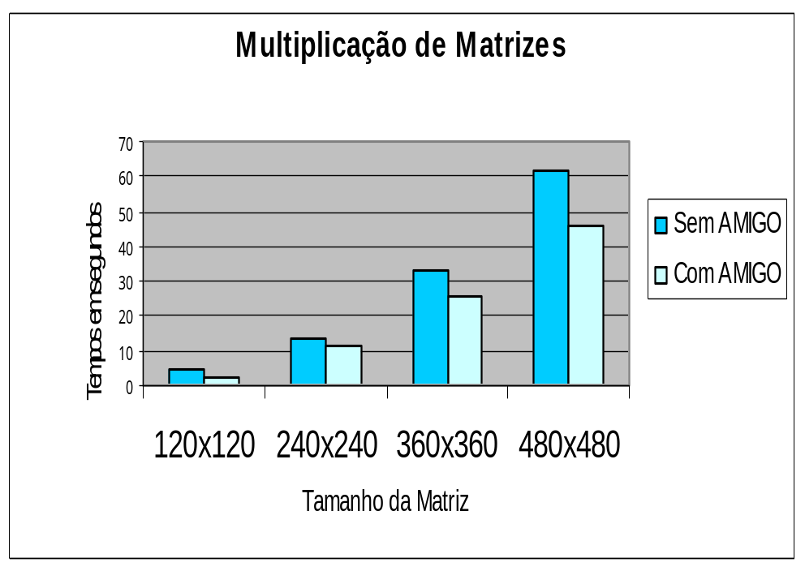
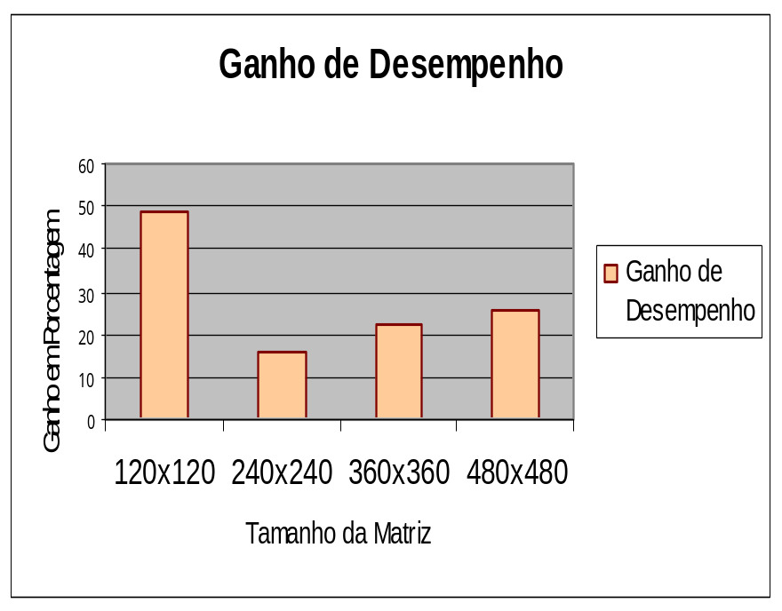
Escalonamento de Programas Paralelos
Resultados utilizando uma aplicação LAM-MPI com o escalonamento realizado pelo AMIGO;
  Experimentos realizados em 06 máquinas do tipo PC, formando uma arquitetura MIMD com memória distribuída;

Slide 103
Desenvolvimento do Algoritmo Paralelo
Desenvolvimento do Programa Paralelo
Mapeamento de Processos
Teste e Depuração de Prog. Paralelos

Slide 104
Teste e Depuração de Programas Paralelos
Todo programa não trivial contém erros;
Erros = falha (bug);
Teste = Conjunto de atividades que pode ser planejado antecipadamente e realizado sistematicamente;
Depuração é uma conseqüência de um teste bem sucedido;
  De maneira geral, a depuração de um programa paralelo é similar à depuração de um programa seqüencial.

Slide 105
Teste e Depuração de Programas Paralelos
Algumas características (inerentes) dificultam o desenvolvimento de programas paralelos:
  Tipo do Processo;
  Vários Processadores;
  Tempo de Comunicação;
  Tamanho do Sistema;
  Baixa Visibilidade;
  Estado Global.

Slide 106
Teste e Depuração de Programas Paralelos
Alguns erros que podem ocorrer em programas paralelos:
  Condição de Disputa;
  Deadlock;
  Livelock;
  Espera Infinita;
Não-determinismo;
Efeito de Intrusão.

Slide 107
Teste e Depuração de Programas Paralelos
Testes em Programas Paralelos:
  Muitos algoritmos e métodos de teste para programas seqüenciais falham quando utilizados em programas paralelos;
  Outro fator que dificulta o teste de programas paralelos é o não-determinismo;
  Teste de reprodução (reproducible testing).
Alguns testes para programas paralelos:
  Teste de Tarefas;
  Teste Comportamental;
  Teste Intertarefas;
  Teste do Sistema.

Slide 108
Desenvolvimento do Algoritmo Paralelo
Desenvolvimento do Programa Paralelo
Mapeamento de Processos
Teste e Depuração de Prog. Paralelos
Avaliação de Desempenho de Prog. Paralelos

Slide 109
Avaliação de Desempenho em Programas Paralelos
Fatores que devem ser considerados:
  Como coletar, analisar e entender os dados sobre o desempenho de um sistema paralelo?
  Que funções devem ser consideradas para representar o desempenho?
  Como comparar desempenho de programas em diferentes arquiteturas?
Pode-se utilizar medidas como o Speedup e a Eficiência;

Slide 110
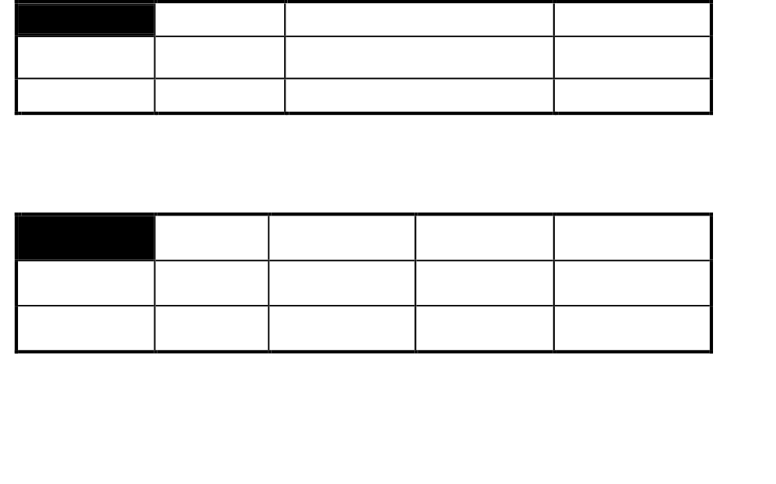
Avaliação de Desempenho em Programas Paralelos
Deve-se tomar cuidado ao tirar conclusões das medidas de desempenho;
Exemplo:

Slide 111
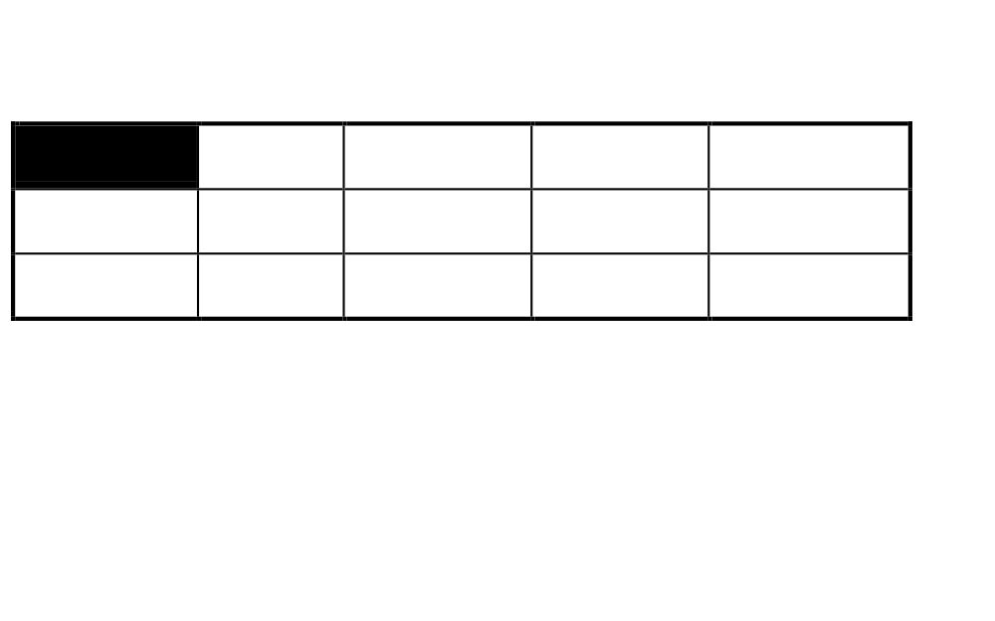
Avaliação de Desempenho em Programas Paralelos

Slide 112
Considerações finais
Pesquisas em computação paralela ainda continuam!
Diversas áreas necessitam de potência computacional;
Viabilidade para comunidade empresarial;
  Impulso comercial;
Constante desenvolvimento de softwares paralelos.

Slide 113
Computação Paralela: Soluções em PVM e MPI
Marcos José Santana
mjs@icmc.sc.usp.br
Regina Helena Carlucci Santana
rcs@icmc.sc.usp.br
Ricardo Ribeiro dos Santos
ricrs@icmc.sc.usp.br
Laboratório de Sistemas Distribuídos e Programação Concorrente
ICMC/USP - São Carlos

Slide 114
Computação Paralela em Sistemas Distribuídos
Ambientes para troca de mensagens;
PVM;
MPI;
Resultados;
Considerações sobre Desempenho;
Considerações finais.

Slide 115
Computação Paralela sobre Sistemas Distribuídos
Motivação:
  Computação Paralela: Busca por melhor desempenho;
  Sistemas Distribuídos: Compartilhar recursos;
  Sistemas Distribuídos: Uma arquitetura MIMD com memória distribuída;
  Década de 80: Convergência entre as duas áreas;
Uma plataforma favorável para o desenvolvimento de aplicações paralelas distribuídas;
    Granulação Grossa;
  Problemas comuns: Balanceamento de carga, desempenho, comunicação;
Computação Paralela Distribuída

Slide 116
Arquitetura MIMD com memória distribuída
Rede de Interconexão
P
P
P
...
P
M
M
M
M
...

Slide 117
Computação Paralela sobre Sistemas Distribuídos
Vantagens:
  Relação Custo x Desempenho;
  Melhorar a utilização dos recursos (hardware) já existentes;
  Utilização de “ferramentas” conhecidas;
  Aprendizagem relativamente fácil;

Slide 118
Ambientes para Troca de Mensagens
Oferecem o suporte necessário para o desenvolvimento de aplicações paralelas em SD;
  Bibliotecas de comunicação: extensão das linguagens seqüenciais;
Inicialmente desenvolvidos para MPP (Massively Parallel Processing);
Necessidade de tratar a heterogeneidade → Portabilidade;

Slide 119
Ambientes para Troca de Mensagens
Desenvolvimento de “Plataformas Portáteis”;
  Conjunto de funções independentes de máquina, que executam em diversas plataformas de hardware;
Diversas opções disponíveis:
  Exemplos: PVM, Express, P4, PCODE, Parmacs, entre outros;
Necessidade de padronização → MPI.

Slide 120
Ambientes para Troca de Mensagens
Uma biblioteca “genérica” para troca de mensagens deve manipular:
  Identificação de processos;
  Comunicação “Ponto-a-Ponto”;
  Comunicação Coletiva;
  Verificação;
  Informação.

Slide 121
Ambientes para Troca de Mensagens
Funções para Identificação de Processos:
  myid() → retorna o identificador de processo corrente;
  nprocs() → retorna o número de processos em uma aplicação;
  Importante para aplicações SPMD.
Exemplo:
program hello
print(“eu sou=“,myid(), “# de
processos=“,nprocs())
stop
end
Saída:
eu sou=2 # processos=4
eu sou=3 # processos=4
eu sou=0 # processos=4
eu sou=1 # processos=4

Slide 122
Ambientes para Troca de Mensagens
Funções de comunicação Ponto-a-Ponto:
  send(msgtype, x, tamanho, destino) → envia a mensagem <x> para <destino>;
  Alguns tipos de funções SEND
    Send bloqueante: Copia <x> no buffer de mensagens e espera até que o buffer possa ser reutilizado com segurança;
    Send não bloqueante: Copia <x> no buffer de mensagens e libera o processo para desenvolver outras operações;
  Existem ainda os tipos síncrono e assíncrono.

Slide 123
Ambientes para Troca de Mensagens
Funções de comunicação Ponto a Ponto:
  receive (msgtype, x, tamanho) → Recebe uma mensagem do tipo <msgtype> e copia esta em <x>;
  Alguns tipos de funções RECEIVE
    Receive bloqueante: Se a mensagem não chegou, bloqueia-se até que chegue. Copia a mensagem recebida na área de dados <x>;
    Receive não bloqueante:Se a mensagem chegou, copie para a área de dados <x>. Se ainda não chegou, adie a recepção.

Slide 124
Ambientes para Troca de Mensagens
Funções de comunicação coletiva:
  bcast(msgtype, x, tamanho, raiz) → Envia uma mensagem de um processo <raiz> para todos os processos;
Processo 1
Processo 2
Processo 3
Processo 4

Slide 125
Ambientes para Troca de Mensagens
Funções de verificação:
  probe (tag_msg) → Verifica se a mensagem identificada por <tag_msg> existe na fila de mensagens;
    Não é uma operação bloqueante;
    Pode retornar 1 se a mensagem existe na fila e 0 caso contrário.

Slide 126
Ambientes para Troca de Mensagens
Funções Informativas:
  info_len() → Retorna o tamanho da mensagem;
  info_type() → Retorna o tipo da mensagem.
Funções de sincronização:
  barrier () → Todo o processo que executa “barrier” fica aguardando até que os demais também cheguem a esse mesmo ponto.

Slide 127
Exemplos de Ambientes para Troca de Mensagens
RPROC - 1982
  Já possuía características como:
    Uso em plataformas heterogêneas;
    Mensagens ativas;
    Conversão e empacotamento de dados;
  Principal objetivo: Interconectar computadores que possuíam diferentes sistemas operacionais;
  Desenvolvido para mais de dez arquiteturas de computadores.

Slide 128
Exemplos de Ambientes para Troca de Mensagens
P4 - Argonne National Laboratory
  1ª tentativa de plataforma portátil
    1984 - Monmacs;
    1989 - Reescrito para máquinas heterogêneas;
  Biblioteca de Macros;
  Eficiência: Cada implementação do P4 explora a plataforma escolhida;
  Simplicidade: Número reduzido de conceitos, mas suficientes para uma gama de algoritmos paralelos;
  Paradigmas de Programação: SPMD e Mestre-Escravo.

Slide 129
Exemplos de Ambientes para Troca de Mensagens
Parmacs - Argonne National Laboratory
  1987 - Herdou características do P4;
  Primeira biblioteca de passagem de mensagens em C;
  Migrou de Macros para Funções;
  Modelo de Programação:
    Memória Distribuída;
    Comunicação por troca de mensagens;
  Suporte para ambientes heterogêneos - XDR (eXternal Data Representation).

Slide 130
Exemplos de Ambientes para Troca de Mensagens
Express (Parasoft)
  Baseado no Crystalline Operating System - Caltech;
  Conjunto de ferramentas para o desenvolvimento de software paralelo;
  Características importantes:
    Balanceamento de carga dinâmico;
    E/S Paralelo;

Slide 131
Exemplos de Ambientes para Troca de Mensagens
Linda - Yale University
  1ª versão - 1980;
  Abordagem diferente dos demais sistemas - espaço de tuplas;
  Modelo de programação Mestre/Escravo;
  Atualmente:
    Serviu de base para a definição de JavaSpaces;

Slide 132
Exemplos de Ambientes para Troca de Mensagens
PVM - Parallel Virtual Machine
  1ª versão - 1989;
  ORNL, Univ. of Tenessee e Emory University;
  Conjunto integrado de bibliotecas e ferramentas de software;
  Emula um sistema de computação concorrente, flexível e de propósito geral;
  Padrão “de fato”;
  Paradigmas de Programação adotados:
    SPMD → Paralelismo de Dados;
    MPMD → Paralelismo Funcional.

Slide 133
Exemplos de Ambientes para Troca de Mensagens
PVM - Parallel Virtual Machine
  Possibilita o desenvolvimento de aplicações em C/C++ e Fortran;
  Todos os programas PVM devem ser “linkados” com a biblioteca PVM;
  É um ambiente freeware e open-source;
  Existem diversas ferramentas para “depurar” programas PVM e também verificar o estado da máquina paralela virtual.

Slide 134

Exemplos de Ambientes para Troca de Mensagens
PVM - Parallel Virtual Machine
  implementado em diversas plataformas:
PVM-W95

Slide 135

Exemplos de Ambientes para Troca de Mensagens
PVM - Parallel Virtual Machine
Visão Uniforme
de uma
máquina virtual
paralela
hosts
Visão arquitetural

Slide 136
Exemplos de Ambientes para Troca de Mensagens
PVM - Parallel Virtual Machine
  Dividido em duas partes:
    PVM Daemon (pvmd): Responsável pelo roteamento das mensagens entre aplicações; Deve estar executando em todos os hosts da máquina paralela virtual;
    Biblioteca libpvm: Contém as rotinas que o usuário pode chamar para enviar/receber mensagens, gerar processos e modificar a máquina virtual.

Slide 137
Exemplos de Ambientes para Troca de Mensagens
MPI - Message Passing Interface
  Início: 1992;
  Proposta de um Padrão de interface de passagem de mensagens para computadores com memória distribuída e NOWs (Networks Of Workstations);
  Objetivos:
    Unir portabilidade e facilidade de uso;
    Fornecer uma especificação precisa para o desenvolvimento de ambientes de passagem de mensagem;
    Possível crescimento da indústria de software paralelo;
    Difusão do uso de computadores paralelos.

Slide 138
Exemplos de Ambientes para Troca de Mensagens
MPI - Message Passing Interface
  Padrão “de direito” para o desenvolvimento de aplicações paralelas distribuídas;
  Definição:
    Rotinas de comunicação ponto a ponto;
    Rotinas de comunicação coletiva;
    Rotinas de gerenciamento de processos;
    E/S paralelos;
    Suporte para grupos de processos;
    Suporte para contextos de comunicação;
    Suporte para topologias de aplicação.

Slide 139
Exemplos de Ambientes para Troca de Mensagens
MPI - Message Passing Interface
  Atualmente: MPI-2;
  Adoção de conceitos como: Grupos, Ranks, Contextos e Communicators;

Slide 140
Exemplos de Ambientes para Troca de Mensagens
MPI - Message Passing Interface
  Exemplos de implementações (freeware) MPI:
    CHIMP/MPI: Edinburgh Parallel Computing Centre (EPCC);
    LAM: Ohio Supercomputer Center;
    MPIAP: Australian National University;
    MPICH: Argonne National Laboratory & Mississipi State University;
    MPI-FM: University of Illinois;
    W32MPI: Universidade de Coimbra - Portugal.

Slide 141
Desenvolvimento de Aplicações PVM
Passos para o desenvolvimento de aplicações PVM:
  Funções de controle de processo;
    Podem aparecer tanto no início como no fim de programas;
  Funções de informação;
  Funções para envio e recebimento de mensagens.

Slide 142
Desenvolvimento de Aplicações PVM
Funções (C) de controle de processo:
  pvm_mytid(): Retorna o Identificador do processo atual. Se for chamada pela 1ª vez, “cadastra” o processo no sistema PVM;
  pvm_parent(): Retorna o Identificador do processo “pai” que gerou o processo atual ou o valor PvmNoParent se não foi gerado por pvm_spawn();

Slide 143
Desenvolvimento de Aplicações PVM
Funções (C) de controle de processo:
  pvm_spawn(char *task, char **argv, int flag, char *where, int ntask, int *tids);
  Esta função gera <ntask> cópias de um arquivo executável <task> com o(s) argumento(s) <argv> nos computadores que compõem a máquina virtual. O argumento <flag> especifica opções para a geração das tarefas, e pode contemplar uma soma dos valores:
    PvmTaskDefault: PVM escolhe (política round-robin) onde os processos serão executados;
    PvmTaskHost: Indica que o argumento <where> é o host onde a tarefa deverá ser executada;
    PvmTaskDebug: Inicia tarefas com um debugger;
    PvmTaskTrace: Dados de trace são gerados;

Slide 144
Desenvolvimento de Aplicações PVM
Funções (C) de controle de processo:
  pvm_spawn(char *task, char **argv, int flag, char *where, int ntask, int *tids):
  O argumento <tids> é configurado como um vetor contendo o Identificador de cada uma tarefas geradas;
  Esta função retorna o número de tarefas geradas com sucesso ou um código de erro se nenhuma tarefa pode ser gerada.

Slide 145
Desenvolvimento de Aplicações PVM
Funções (C) para envio de mensagens:
  Envio de mensagens: 3 etapas;
  pvm_initsend(int enconding): “Limpa” ou cria um buffer para enviar uma nova mensagem. O argumento <enconding> pode conter um dos seguintes valores:
    PvmDataDefault: Indica que a codificação XDR será utilizada;
    PvmDataRaw: Nenhum esquema de codificação é utilizado;
    PvmDataInPlace: Indica que o buffer deve conter apenas tamanhos e ponteiros para os dados que serão enviados, pois, esses dados devem ser copiados diretamente do espaço do usuário.

Slide 146
Desenvolvimento de Aplicações PVM
Funções (C) para envio de mensagens:
  pvm_pk<tipo de dado>(<tipo de dado> *cp, int nitem, int stride):
  “Empacota” um vetor de um determinado tipo de dado dentro do buffer ativo. Tipo de dado pode ser um dos seguintes valores:
    byte, double, float, int, long, short, str;
  O argumento <cp> é um ponteiro para o primeiro item a ser empacotado; <nitem> indica o número total de itens; <stride> indica qual seqüência (2 em 2, 3 em 3) deve ser adotada para empacotar o vetor enviado.

Slide 147
Desenvolvimento de Aplicações PVM
Funções (C) para o envio de mensagens:
  pvm_send (int tid, int msgtag):
  Identifica por <msgtag> a mensagem que foi previamente empacotada e envia para o processo com o identificador <tid>;
  pvm_mcast (int *tids, int ntask, int msgtag):
  Identifica por <msgtag> a mensagem que foi previamente empacotada e envia para todos os processos especificados no vetor de identificadores <tids>;
  O parâmetro <ntask> indica o número de elementos do vetor <tids>.

Slide 148
Desenvolvimento de Aplicações PVM
Funções (C) para recebimento de mensagens:
  pvm_recv (int tid, int msgtag): Esta função aguarda até que uma mensagem <msgtag> do processo <tid> tenha chegado;
    Quando uma mensagem chega, um novo buffer de recepção é criado;
    Se o valor -1 for especificado em <tid> ou em <msgtag>, qualquer mensagem de qualquer processo será recebida;
    Retorna o identificador do buffer criado.
  pvm_nrecv (int tid, int msgtag): Esta função retorna 0 se a mensagem indicada por <msgtag> ainda não chegou;
    Pode ser chamada diversas vezes para a mesma mensagem.

Slide 149
Desenvolvimento de Aplicações PVM
Funções (C) para recebimento de mensagens:
  pvm_upk<tipo de dado> (<tipo de dado> *cp, int nitem, int stride):
  Desempacota o vetor de <tipo de dado> do buffer de recepção ativo;
  <nitem> especifica o número de itens de <tipo de dado> que deve ser desempacotado;
  <stride> indica a seqüência que deve ser adotada.
    <tipo de dado> pode assumir um dos seguintes valores: byte, float, double, int, long, short, char;

Slide 150
Desenvolvimento de Aplicações PVM
Funções (C) de controle de processos:
  pvm_exit(): Informa ao pvmd local que o processo está saindo do sistema PVM;
    Após chamar a função pvm_exit(), o processo pode desempenhar tarefas como qualquer outro processo;
    Comumente, a função pvm_exit() é chamada antes de return ou exit.

Slide 151
Compilando e executando aplicações PVM
Compilação:
  Utilitário aimk;
Execução:
  A máquina paralela virtual deve ser previamente criada;
  Em caso de aplicações MPMD executa-se o Mestre;

Slide 152
Iniciando a Máquina Paralela Virtual no PVM
Ferramenta PVM;
  lasdix% pvm
    pvm>
Comandos:
  conf: Lista informações sobre os hosts da máquina virtual;
  add <hostname>: Adiciona o host <hostname> na máquina virtual;
  delete <hostname>: Exclui o host <hostname> da máquina virtual;
  quit: Sair da ferramenta pvm. O pvmd ainda fica ativo;
  halt: Elimina a máquina paralela virtual. Termina a execução de todos os pvmds.

Slide 153
Exemplo de uma aplicação PVM
Aplicação MPMD
#include “pvm3.h”
main()
{
int cc, tid, msgtag;
char buf[100];
printf(“i’m %x”, pvm_mytid());
cc = pvm_spawn(“hello_other”,
(char **)0,0,””, 1, &tid);
if (cc==1){
msgtag=1;
pvm_recv (tid, msgtag);
pvm_upkstr(buf);
printf(“from %x: %s\n”, tid, buf);
}else
printf(“can’t start hello_other\n”);
pvm_exit();
}
#include “pvm3.h”
main()
{
int ptid, msgtag;
char buf[100];
ptid = pvm_parent();
strcpy(buf, “hello, world from”);
gethostname(buf+strlen(buf), 64);
msgtag=1;
pvm_initsend (PvmDataDefault);
pvm_pkstr (buf);
pvm_send (ptid, msgtag);
pvm_exit();
}
Identificação de processos
Recebendo
Msg.
Saída do sistema

Slide 154
Desenvolvimento de Aplicações MPI
Mesmos passos utilizados no desenvolvimento de aplicações PVM;
Implementação LAM (Local Area Muticomputer)
  Mudanças, em relação ao PVM, na maneira como a máquina virtual é gerenciada e na execução das aplicações;

Slide 155
Desenvolvimento de Aplicações MPI
Funções (C) para controle de processos:
  MPI_Init (int *argc, char ***argv): Registra a aplicação junto a sessão MPI;
  MPI_Comm_rank (MPI_Comm comm, int *rank): Retorna em <rank> o Identificador do processo atual pertencente ao espaço <comm>;
  MPI_Comm_size (MPI_Comm comm, int *size): Retorna em <size> o número atual de processos em execução pertencentes ao espaço <comm>.

Slide 156
Desenvolvimento de Aplicações MPI
Funções (C) para envio de mensagens:
  4 modos: padrão, bufferizado, síncrono e pronto;
  Padrão: Dependendo da implementação pode assumir uma semântica síncrona ou de bufferização;
  Bufferizado: A operação Send é completada quando a mensagem é bufferizada no espaço fornecido pela aplicação;
  Síncrono: O transmissor recebe uma confirmação de recebimento da mensagem por parte do receptor;
  Pronto: O transmissor envia a mensagem sem considerar buffers ou confirmações. O Send não deve iniciar a menos que um Receive tenha iniciado;
  Possibilidade de utilizar funções bloqueantes ou não-bloqueantes;

Slide 157
Desenvolvimento de Aplicações MPI
Funções (C) para envio de mensagens:
  Função bloqueante: Não retorna até que o buffer de dados possa ser reutilizado;
    Todas as funções dessa categoria possuem a mesma sintaxe;
  Função Não-bloqueante: Retorna imediatamente; Há possibilidade do buffer de dados ser sobrescrito; Possibilidade de inconsistência!;
  Para cada função bloqueante, há uma não-bloqueante;

Slide 158

Desenvolvimento de Aplicações MPI

Slide 159
Desenvolvimento de Aplicações MPI
Funções (C) para envio de mensagens:
  MPI_Send (void *buf, int count, MPI_DataType dtype, int dest, int tag, MPI_Comm comm):
  Envia a mensagem <buf> com identifcador <tag> para o destino <dest> pertencente ao espaço <comm>. O parâmetro <count> indica quantos elementos do tipo <dtype> existem na mensagem;
  Os tipos possíveis para uma mensagem são: MPI_CHAR, MPI_SHORT, MPI_INT, MPI_LONG, MPI_FLOAT, MPI_DOUBLE, MPI_BYTE, MPI_UNSIGNED_CHAR, MPI_UNSIGNED_SHORT, MPI_UNSIGNED, MPI_UNSIGNED_LONG, MPI_LONG_DOUBLE;

Slide 160
Desenvolvimento de Aplicações MPI
Funções (C) para recebimento de mensagens:
  são divididas em bloqueantes e não-bloqueantes;
    MPI_Recv: Recebimento bloqueante; Aguarda até que uma mensagem tenha chegado no buffer de recepção;
    MPI_Irecv: Recebimento Não-bloqueante; Verifica se existe uma mensagem no buffer de recepção e, caso positivo, recebe a mensagem. Em caso negativo, retorna imediatamente;

Slide 161
Desenvolvimento de Aplicações MPI
Funções (C) para recebimento de mensagens:
  MPI_Recv (void *buf, int count, MPI_Datatype dtype, int source, int tag, MPI_Comm comm, MPI_Status *status):
  Recebe a mensagem<buf> com identificador <tag> da fonte <source> pertencente ao espaço <comm>. O parâmetro <count> indica quantos elementos do tipo <dtype> existem na mensagem;
  Se o valor MPI_ANY_SOURCE ou MPI_ANY_TAG for especificado, respectivamente, em <source> e <tag> serão aceitas todas as mensagens;

Slide 162
Desenvolvimento de Aplicações MPI
Funções (C) para controle de processos:
  MPI_Finalize(): Informa que o processo está saindo de uma sessão MPI;
  MPI_Abort(MPI_Comm comm, int errcode): Termina a execução de todos os processos de um comunicador <comm>, incluindo o próprio processo que realizou a chamada à função MPI_Abort();

Slide 163
Compilando e executando aplicações LAM
Compilação:
  Utilitários: hcc (programas C), hcp (programas C++) e hf77 (programas Fortran);
  %hcc -o arqexec arq.c
Execução:
  Utilitário mpirun;
  %mpirun [parametros] [arquivo_esquema] [arqexec]
  Antes de executar mpirun, uma sessão LAM deve ser criada;

Slide 164
Compilando e executando aplicações LAM
Execução:
  Arquivos esquema da aplicação: Arquivos texto que contém onde (em que host) cada arquivo executável (mestre e escravo) deverá ser executado; LAM identifica cada host como um nó (n) juntamente com um número identificador;
  Exemplo de um arquivo esquema:
    n0 /home/master
    n1 /home/slave
    n2 /home/slave
    n3 /home/slave

Slide 165
Iniciando e Gerenciando o Multicomputador no LAM
Utilitários:
  lamboot <hostsfile>: Inicia o Multicomputador nos hosts especificados em <hostsfile>; <hostsfile> é um arquivo texto contendo os nomes das máquinas que formarão o Multicomputador;
    %lamboot hosts
  Exemplo de um arquivo esquema de hosts:
    lasdpc06
    lasdpc07
    lasdix
  recon <hostsfile>: Verifica se o Multicomputador está pronto;

Slide 166
Iniciando e Gerenciando o Multicomputador no LAM
Utilitários:
  wipe <hostfile>: Termina uma sessão LAM; Elimina o Multicomputador;
  lamclean: Elimina todas as mensagens que ficaram pendentes em uma sessão LAM;
  mpitask: Exibe informações de processos MPI que estão executando no Multicomputador;
  mpimsg:Exibe informações sobre as mensagens que foram enviadas mas ainda não recebidas (estão em buffers).

Slide 167
Exemplo de uma aplicação LAM
Objetivo: Transmitir um vetor de inteiros entre dois processos
Aplicação SPMD
#include <mpi.h>
#define BUFSIZE 64
int buf[BUFSIZE];
main(argc, argv)
int argc;
char *argv[];
{
int size, rank;
MPI_Status status;
MPI_Init (&argc, &argv);
MPI_Comm_size(MPI_COMM_WORLD, &size);
if (size!=2){
MPI_finalize();
return (1);
}
MPI_Comm_rank (MPI_COMM_WORLD, &rank);
if (rank==0)
MPI_Send(buf, sizeof(buf),MPI_INT,
1,11, MPI_COMM_WORLD);
else
MPI_Recv(buf,sizeof(buf),MPI_INT,
0,11,MPI_COMM_WORLD,&status);
MPI_Finalize();
return (0);
}

Slide 168
Exemplos de Aplicações Paralelas em PVM e MPI (LAM)
Ordenação de vetores (algoritmo QuickSort);
  Utilizando o paradigma MPMD
    Mestre: ordena
    Escravo(s): quick
Método do Trapézio Composto;
  Utilizando o paradigma SPMD
Multiplicação de Matrizes;
  Utilizando o paradigma SPMD

Slide 169
Exemplos de Aplicações em PVM e MPI (LAM)
Ordenação de vetores (algoritmo QuickSort);
Escravo 1
2
8
7
2
8
7
Escravo 2
9
15
Mestre
15
9
80
80
22
Escravo 3
11
53
22
11
53

Slide 170
Exemplos de Aplicações em PVM e MPI (LAM)
Ordenação de vetores (algoritmo QuickSort);
2
Escravo 1
2
7
7
8
8
9
9
Escravo 2
9
15
11
Mestre
15
80
15
80
11
22
Escravo 3
11
22
53
53
22
80
53

Slide 171
Exemplos de Aplicações em PVM e MPI (LAM)
Método do Trapézio Composto
Realiza um determinado número de divisões
Escravo 1
Limites superior e inferior
Limites superior e inferior
Realiza um determinado número de divisões
Mestre
Escravo 2
Limites superior e inferior
Realiza um determinado número de divisões
Escravo 3

Slide 172
Exemplos de Aplicações em PVM e MPI (LAM)
Método do Trapézio Composto
Escravo 1
resultado do cálculo
Soma de todos os resultados parciais
resultado do cálculo
Mestre
Escravo 2
resultado do cálculo
Escravo 3

Slide 173
Exemplos de Aplicações em PVM e MPI (LAM)
Multiplicação de Matrizes
Escravo 1
Gerar matriz B
Envia uma matriz A e a posição onde a multiplicação deve ser realizada
Gerar matriz A
Mestre
Escravo 2
Envia uma matriz A e a posição onde a multiplicação deve ser realizada
Gerar matriz B
Envia uma matriz A e a posição onde a multiplicação deve ser realizada
Escravo 3
Gerar matriz B

Slide 174
Exemplos de Aplicações em PVM e MPI (LAM)
Multiplicação de Matrizes
Escravo 1
Realiza sua parte da multiplicação
Matriz para o Mestre também ajudar na multiplicação
Mestre
Realiza sua parte da multiplicação
Escravo 2
Realiza sua parte da multiplicação
Realiza sua parte da multiplicação
Escravo 3

Slide 175
Exemplos de Aplicações em PVM e MPI (LAM)
Multiplicação de Matrizes
Escravo 1
Envia o Resultado da Multiplicação
(matriz C) para o Mestre
Mestre
Envia o Resultado da Multiplicação
(matriz C) para o Mestre
Escravo 2
Envia o Resultado da Multiplicação
(matriz C) para o Mestre
Escravo 3

Slide 176
Exemplos de Aplicações PVM
Ordenação de vetores (algoritmo QuickSort): Mestre
#include "pvm3.h"
#define MaxVet 300000 // numero de elementos para ordenar
#define NUM_PROC 4 // numero de escravos
#define ESCRAVO "/home/tests/pvm/quick"
int main(int argc, char **argv)
{
my_tid = pvm_mytid();
tot_subvet = MaxVet/NUM_PROC;
cc = pvm_spawn(ESCRAVO, (char **)0, PvmTaskDefault, NULL,
NUM_PROC, tid_sort);
if (cc < NUM_PROC) {
printf ("ERRO:pvm_spawn nao gerou todas as tasks[gerou %d]...\n", cc);
exit (-1);
}
for (t = 0; t < NUM_PROC; t++)
{
pvm_initsend (PvmDataRaw);
pvm_pkint (&vetor[(tot_subvet * t)], tot_subvet, 1);
pvm_send (tid_sort[t], 1);
}
Identificação do processo
Divisão pelo número de escravos
Gerando os escravos
Enviando uma parte do vetor para
cada escravo

Slide 177
Exemplos de Aplicações PVM
Ordenação de vetores (algoritmo QuickSort): Mestre
...
for (t = 0; t < NUM_PROC; t++)
{
pvm_recv (-1, 2);
pvm_upkint (&vetor[(tot_subvet * t)], tot_subvet, 1);
indices[t] = (tot_subvet * t);
}
merge(vetor, indices);
pvm_exit();
return(0);
}
Recebendo o vetor ordenado de cada escravo
Informa sua saída ao pvmd

Slide 178
Exemplos de Aplicações PVM
Ordenação de vetores (algoritmo QuickSort): Escravo
#include "pvm3.h"
#define MaxVet 300000 // numero de elementos para ordenar
#define NUM_PROC 4 // numero de escravos (quick)
int main(void) {
tid_parent = pvm_parent();
tot_subvet = (MaxVet/NUM_PROC);
buf_rcv = pvm_recv (tid_parent, 1);
pvm_upkint (a, tot_subvet, 1);
ordena (a, 0, (tot_subvet - 1));
pvm_initsend(PvmDataRaw);
pvm_pkint(a, tot_subvet, 1);
pvm_send(tid_parent, 2);
pvm_exit();
return(0);
}
Identificação do processo Mestre
Divisão pelo número de escravos
Recebendo uma parte do vetor para
ordenar
Enviando o vetor ordenado para o
mestre
Informa sua saída ao pvmd

Slide 179
Exemplos de Aplicações LAM-MPI
Ordenação de Vetores: Mestre
#include "mpi.h"
#define MaxVet 5000
#define NUM_PROC 2
#define WORKTAG 1
int main(int argc,char **argv)
{
MPI_Status status;
tot_subvet=MaxVet/NUM_PROC;
x=MPI_Init(&argc,&argv);
MPI_Comm_size(MPI_COMM_WORLD,&numprocs);
MPI_Comm_rank(MPI_COMM_WORLD,&myid);
for (x=1;x<=NUM_PROC;x++ )
MPI_Send(&vetor[(tot_subvet*(x-1))],tot_subvet,MPI_INT,x,WORKTAG,
MPI_COMM_WORLD);
for (x=0;x<NUM_PROC;x++ )
MPI_Recv(&vetor[(tot_subvet*x)],tot_subvet,MPI_INT,MPI_ANY_SOURCE,
WORKTAG+1,MPI_COMM_WORLD,&status);
merge(vetor);
MPI_Finalize();
return 0;
}
Objeto status utilizado apenas na recepção de mensagens
Registra o processo na sessão LAM
Obtém o número de processos na sessão LAM
Obtém o ID do processo atual
Envia a mensagem <vetor> para o processo <x>
Aguarda o recebimento de uma mensagem vinda de qualquer processo
Informa sua saída de uma sessão LAM

Slide 180
Exemplos de Aplicações LAM-MPI
Ordenação de Vetores: Escravo
#include "mpi.h"
#define MaxVet 5000
#define NUM_PROC 2
#define WORKTAG 1
int main(int argc,char **argv)
{
MPI_Status status;
tot_subvet = (MaxVet/NUM_PROC);
MPI_Init(&argc,&argv);
MPI_Comm_size(MPI_COMM_WORLD,&numprocs);
MPI_Comm_rank(MPI_COMM_WORLD,&myid);
MPI_Recv(a,tot_subvet, MPI_INT,0, WORKTAG, MPI_COMM_WORLD, &status);
ordena(a,0,(tot_subvet-1));
MPI_Send(a,tot_subvet, MPI_INT,0,WORKTAG+1, MPI_COMM_WORLD);
MPI_Finalize();
return 0;
}
Objeto status utilizado apenas na recepção de mensagens
Registra o processo na sessão LAM
Obtém o número de processos na sessão LAM
Obtém o ID do processo atual
Aguarda o recebimento de uma mensagem vinda do Mestre (0)
Envia a mensagem para o Mestre (0)
Informa sua saída de uma sessão LAM

Slide 181
Exemplos de Aplicações PVM
Método dos Trapézios Composto: Mestre
#define N 1200000
#define TASKS 2;
#define ESCRAVO "/home/tests/pvm/integralpar_pvm"
int main(int argc, char **argv)
{
my_id=pvm_mytid();
id_parent = pvm_parent();
char *hosts[]={“maq01”,”maq02”};
if (id_parent==PvmNoParent)
{
for (i=0;i<TASKS;i++)
{
cc = pvm_spawn(ESCRAVO, (char **)0, PvmTaskHost, hosts[i],
workers, &tids[i]);
if (cc < workers) {
printf ("ERRO:pvm_spawn nao gerou todas as tasks[gerou %d]...\n", cc);
exit (-1);
}
}
a = 0.0; b = 1.2; Ndiv = N/numtasks;
x = (double)(b - a)/numtasks;
limite_inferior = a;
limite_superior = a + x;
Identificação do processo
Identificação do processo Mestre
Verifica se o processo atual é mestre ou escravo
Gera os processos escravos

Slide 182
Exemplos de Aplicações PVM
Método dos Trapézios Composto: Mestre
for (i=0;i<workers;i++)
{
pvm_initsend (PvmDataRaw);
pvm_pkdouble (&limite_inferior,1,1);
pvm_pkdouble (&limite_superior,1,1);
pvm_send (tids[i], 1);
limite_inferior = limite_superior;
limite_superior = limite_superior + x;
}
res = integral(limite_inferior,limite_superior,Ndiv);
for (i=0; i<workers;i++)
{
pvm_recv (-1, 2);
pvm_upkdouble (&valor_retorno,1, 1);
sum = sum + valor_retorno;
}
res = res + sum;
}
Envia os limites para cada um dos escravos
Calcula a integral
Recebe os resultados de cada um dos escravos
Soma todos os resultados

Slide 183
Exemplos de Aplicações PVM
Método dos Trapézios Composto: Escravo
else{
Ndiv = N/numtasks;
buf_rcv = pvm_recv (id_parent, 1);
pvm_upkdouble (&a, 1, 1);
pvm_upkdouble (&b, 1, 1);
pvm_freebuf(buf_rcv);
res = integral(a,b,Ndiv);
pvm_initsend(PvmDataRaw);
pvm_pkdouble(&res, 1, 1);
pvm_send(id_parent, 2);
}
pvm_exit();
return(0);
}
Recebe os limites
Calcula a integral
Envia os resultados para o mestre
Informa sua saída ao pvmd

Slide 184
Exemplos de Aplicações LAM-MPI
Método dos Trapézios Composto: Mestre
#include "mpi.h"
#define MASTER 0 /* ID do primeiro processo (MESTRE) */
#define N 1200000
MPI_Status status;
main(int argc, char **argv)
{
MPI_Init(&argc, &argv);
MPI_Comm_rank(MPI_COMM_WORLD, &taskid);
MPI_Comm_size(MPI_COMM_WORLD, &numtasks);
numworkers = numtasks-1;
if (taskid == MASTER) {
a = 0.0; b = 1.2;
Ndiv = N/numtasks; x = (double)(b - a)/numtasks;
limite_inferior = a; limite_superior = a + x;
for(i=1;i<=numworkers;i++){
MPI_Send(&limite_inferior, 1, MPI_DOUBLE, i, 0, MPI_COMM_WORLD);
MPI_Send(&limite_superior, 1, MPI_DOUBLE, i, 0, MPI_COMM_WORLD);
limite_inferior = limite_superior;
limite_superior = limite_superior + x;
}
Inicializar junto à sessão MPI
Obtém o ID do processo atual
Obtém o número de processos na sessão LAM
Envia para cada escravo os limites do cálculo

Slide 185
Exemplos de Aplicações LAM-MPI
Método dos Trapézios Composto: Mestre/Escravo
...
res = integral(limite_inferior,limite_superior,Ndiv);
for (i=1; i<= numworkers; i++) {
MPI_Recv(&valor_retorno,1,MPI_DOUBLE,i,1,MPI_COMM_WORLD,&status);
sum = sum + valor_retorno;
}
res = res + sum;
}
/*ESCRAVO*/
if (taskid > MASTER) {
Ndiv = N/numtasks;
source = MASTER;
MPI_Recv(&a, 1, MPI_DOUBLE, source, 0, MPI_COMM_WORLD, &status);
MPI_Recv(&b, 1, MPI_DOUBLE, source, 0, MPI_COMM_WORLD, &status);
res = integral(a,b,Ndiv);
MPI_Send(&res, 1, MPI_DOUBLE, MASTER, 1,MPI_COMM_WORLD);
}
MPI_Finalize();
}
Aguarda o recebimento do resultado do cálculo de todos os escravos
Verifica se é o processo escravo
Recebe as posições onde o cálculo da integral deve ser realizado
Envia para o mestre o resultado do cálculo de integrais

Slide 186
Exemplos de Aplicações PVM
Multiplicação de Matrizes: Mestre
#include "pvm3.h"
#define TAM 420
#define TASKS 4
#define ESCRAVO "/home/testes/pvm/matrixpar_pvm"
int main(int argc, char **argv)
{
my_id=pvm_mytid();
id_parent = pvm_parent();
if (id_parent==PvmNoParent)
{
cc = pvm_spawn(ESCRAVO, (char **)0, PvmTaskDefault, NULL, workers, tids);
if (cc < workers) {
printf ("ERRO:pvm_spawn nao gerou todas as tasks[gerou %d]...\n", cc);
exit (-1);
}
gera_matriz(A,1235);
pos = 0;
for(i=0;i<workers;i++){
pvm_initsend (PvmDataRaw);
pvm_pkdouble (&A[0][0], (TAM*TAM), 1);
pvm_pkint (&pos,1,1);
pvm_send (tids[i], 1);
pos = pos + n_lin;
}
Identificação do processo
Identificação do processo Mestre
Verifica se o processo atual é mestre ou escravo
Gera os processos escravos
Envia a matriz A e a posição onde a multiplicação deve ser realizada

Slide 187
Exemplos de Aplicações PVM
Multiplicação de Matrizes: Mestre
Recebe a matriz B de qualquer escravo
pvm_recv (-1, 2);
pvm_upkdouble (&B[0][0], (TAM*TAM), 1);
for(k=pos;k<pos+n_lin;k++){
for(i=0;i<TAM;i++){
for(j=0;j<TAM;j++)
C[k][i] = C[k][i] + (A[k][j] * B[j][i]);
pos = 0;
for (i=0;i<workers;i++){
pvm_recv (-1, 2);
pvm_upkdouble (&C[pos][0],(n_lin*TAM), 1);
pos = pos + n_lin;
}
Calcula sua parte da matriz C
Recebe a parte calculada de todos os escravos

Slide 188
Exemplos de Aplicações PVM
Multiplicação de Matrizes: Escravo
}
else{
gera_matriz(B,1235);
buf_rcv = pvm_recv (id_parent, 1);
pvm_upkdouble (&A[0][0], (TAM*TAM), 1);
pvm_upkint (&pos,1,1);
if (pos==0)
{
pvm_initsend(PvmDataRaw);
pvm_pkdouble(&B[0][0], (TAM*TAM), 1);
pvm_send(id_parent, 2);
}
for(k=pos;k<pos+n_lin;k++){
for(i=0;i<TAM;i++){
for(j=0;j<TAM;j++)
C[k][i] = C[k][i] + (A[k][j] * B[j][i]);
}
}
pvm_initsend(PvmDataRaw);
pvm_pkdouble(&C[pos][0], (TAM*TAM), 1);
pvm_send(id_parent, 2);
}
pvm_exit();
return(0);
}
Recebe do Mestre a matriz A e a posição que deve ser calculada
Se for o primeiro escravo (pos==0) envie a matriz B para o Mestre
Calcular a parte da Matriz
Enviar os resultados para o Mestre
Informa a saída ao pvmd

Slide 189
Exemplos de Aplicações LAM-MPI
Multiplicação de Matrizes: Mestre
#include "mpi.h"
#define MASTER 0 /* ID do primeiro processo (MESTRE) */
#define TAM 120
#define TASKS 6
MPI_Status status;
main(int argc, char **argv)
{
MPI_Init(&argc, &argv);
MPI_Comm_rank(MPI_COMM_WORLD, &taskid);
MPI_Comm_size(MPI_COMM_WORLD, &numtasks);
numtasks=TASKS; numworkers = numtasks-1;
n_lin = TAM/numtasks; total = TAM*TAM;
Indica a faixa da matriz produto que deve ser calculada por cada processo

Slide 190
Exemplos de Aplicações LAM-MPI
Multiplicação de Matrizes: Mestre
Verifica se é o processo mestre
if (taskid==MASTER)
{
gera_matriz(A,1235);
pos = 0;
for(i=1;i<=numworkers;i++){
MPI_Send(A,(TAM*TAM),MPI_DOUBLE,i,0,MPI_COMM_WORLD);
MPI_Send(&pos, 1, MPI_INT,i,0,MPI_COMM_WORLD);
pos = pos + n_lin;
}
MPI_Recv(B,total,MPI_DOUBLE, 1,2,MPI_COMM_WORLD,&status);
for(k=pos;k<pos+n_lin;k++)
for(i=0;i<TAM;i++)
for(j=0;j<TAM;j++)
C[k][i] = C[k][i] + (A[k][j] * B[j][i]);
pos = 0;
for(i=1;i<=numworkers;i++){
MPI_Recv(&C[pos][0],(n_lin*TAM),MPI_DOUBLE,i,3,MPI_COMM_WORLD,
&status);
pos = pos + n_lin;
}
}
Envia para cada escravo a matriz e a posição que deve ser calculada
Recebe a matriz B de um dos escravos
Recebe o resultado do cálculo com a matriz C

Slide 191
Exemplos de Aplicações LAM-MPI
Multiplicação de Matrizes: Escravo
Verifica se é o processo escravo
if (taskid > MASTER)
{
gera_matriz(B,1235);
MPI_Recv(A,(TAM*TAM),MPI_DOUBLE,MASTER,0,MPI_COMM_WORLD,&status);
MPI_Recv(&pos, 1, MPI_INT, MASTER, 0,MPI_COMM_WORLD,&status);
if(taskid == 1)
MPI_Send(B,(TAM*TAM), MPI_DOUBLE, 0, 2, MPI_COMM_WORLD);
for(k=pos;k<pos+n_lin;k++)
for(i=0;i<TAM;i++)
for(j=0;j<TAM;j++)
C[k][i] = C[k][i] + (A[k][j] * B[j][i]);
MPI_Send(&C[pos][0],(n_lin*TAM), MPI_DOUBLE,0,3,MPI_COMM_WORLD);
}
MPI_Finalize();
}
Recebe do mestre a matriz A e a “faixa” do cálculo
Se for o primeiro escravo, envie B para o mestre
Envie o resultado da matriz C para o mestre

Slide 192
Resultados
Resultados obtidos a partir do tempo de execução das aplicações:
  Multiplicação de Matrizes;
  Método dos Trapézios Composto.
Configuração do ambiente de testes:
  Rede FastEthernet 100 Mbits/sec;
  4 máquinas, variando de um PIII até um PentiumMMX;
  Sistema operacional Linux com kernel 2.2.16.
Comparações:
  Tempo de execução seqüencial e paralelo;
  Aplicações PVM x LAM-MPI.

Slide 193
Resultados
Algumas características que podem influenciar os resultados:
  Parâmetros do compilador;
  Representação de dados;
  Tipo de comunicação.

Slide 194
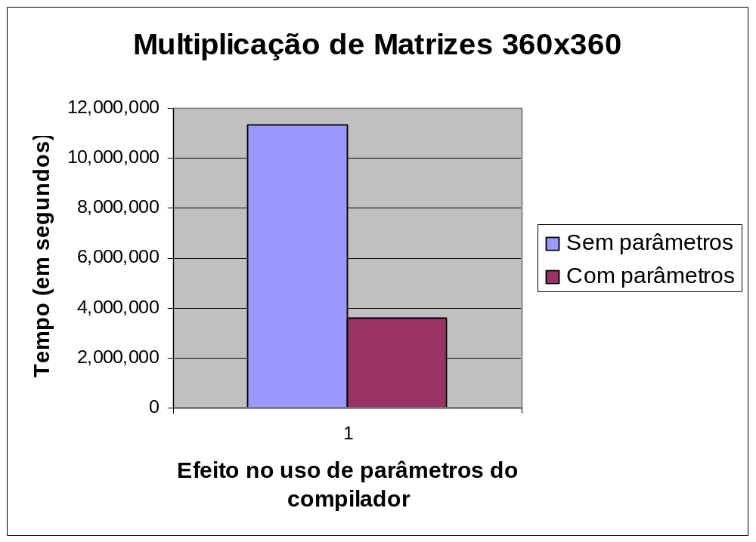
Resultados

Slide 195
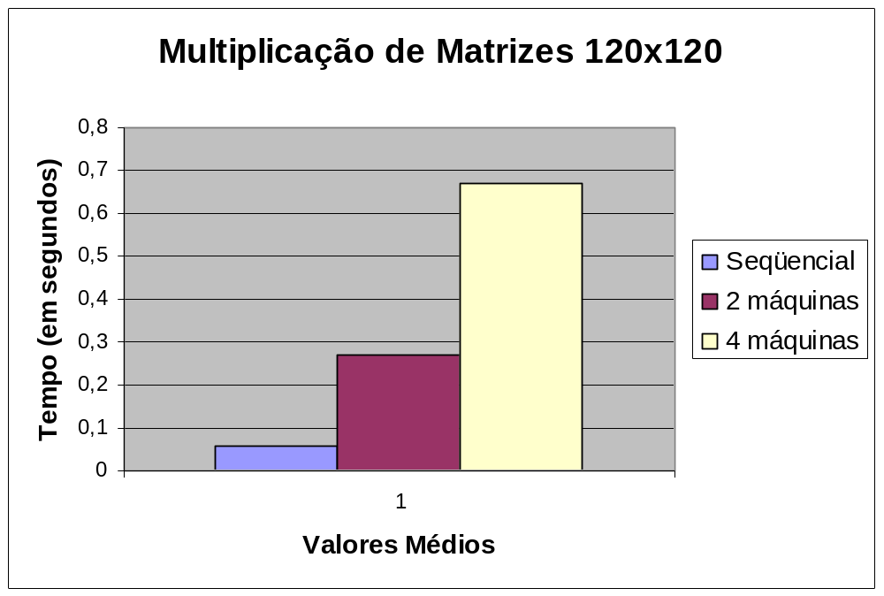
Resultados
Multiplicação de Matrizes: PVM

Slide 196
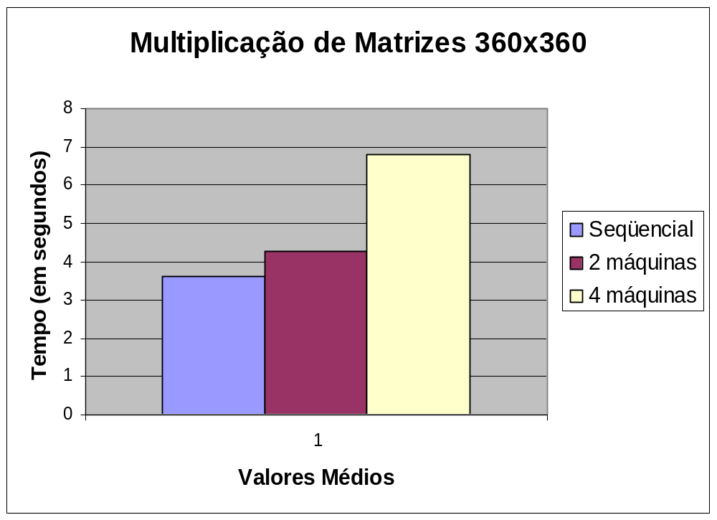
Resultados
Multiplicação de Matrizes: PVM

Slide 197
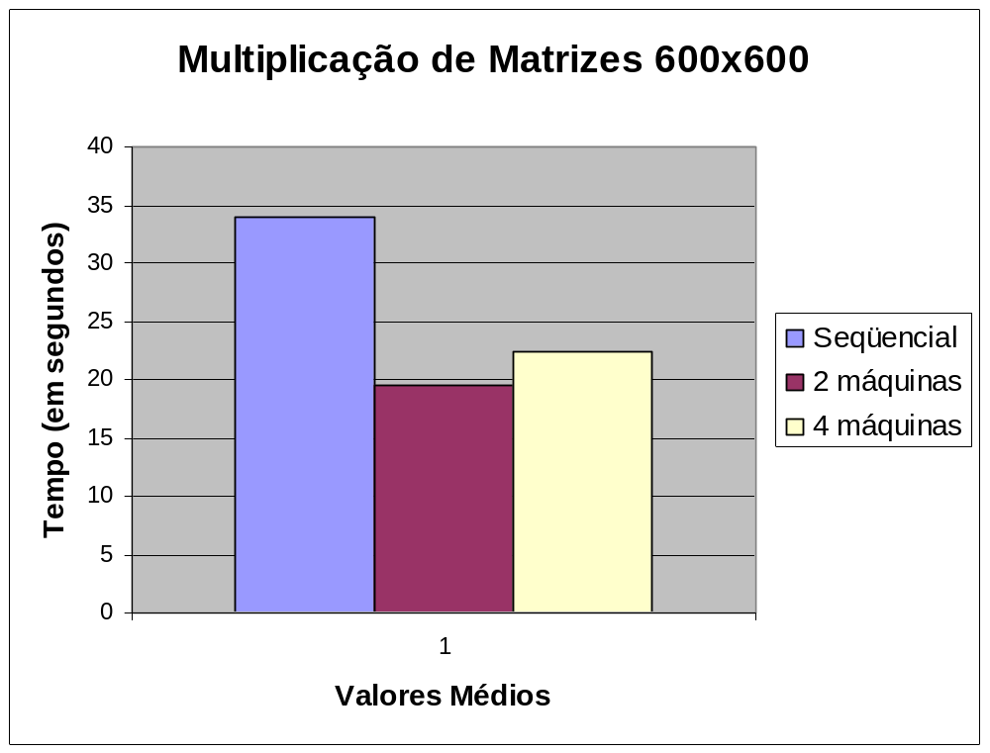
Resultados
Multiplicação de Matrizes: PVM

Slide 198
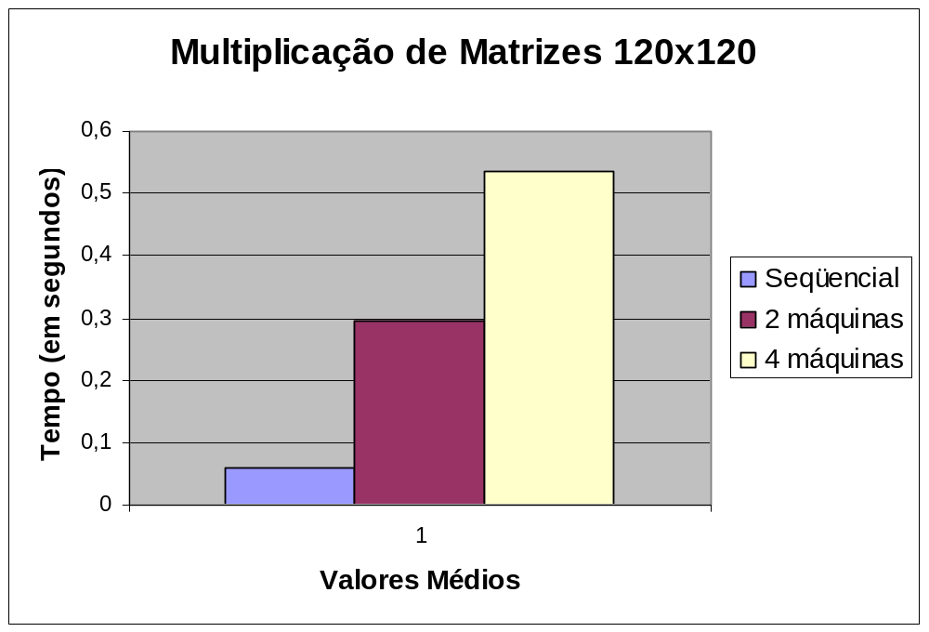
Resultados
Multiplicação de Matrizes: LAM-MPI

Slide 199
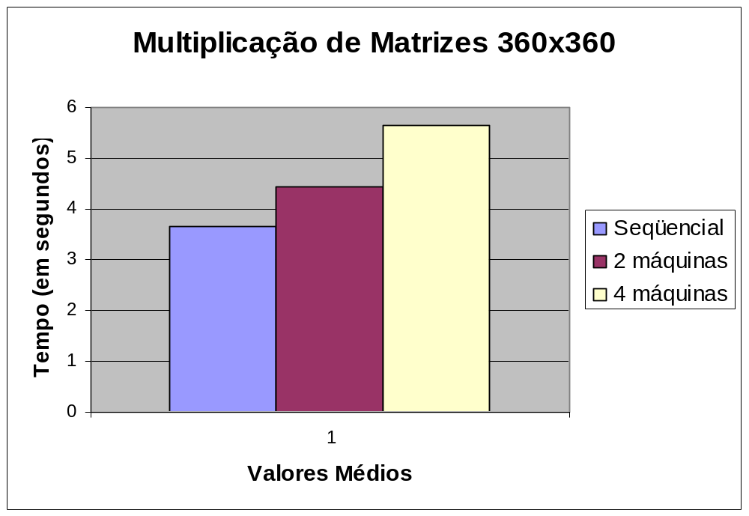
Resultados
Multiplicação de Matrizes: LAM-MPI

Slide 200
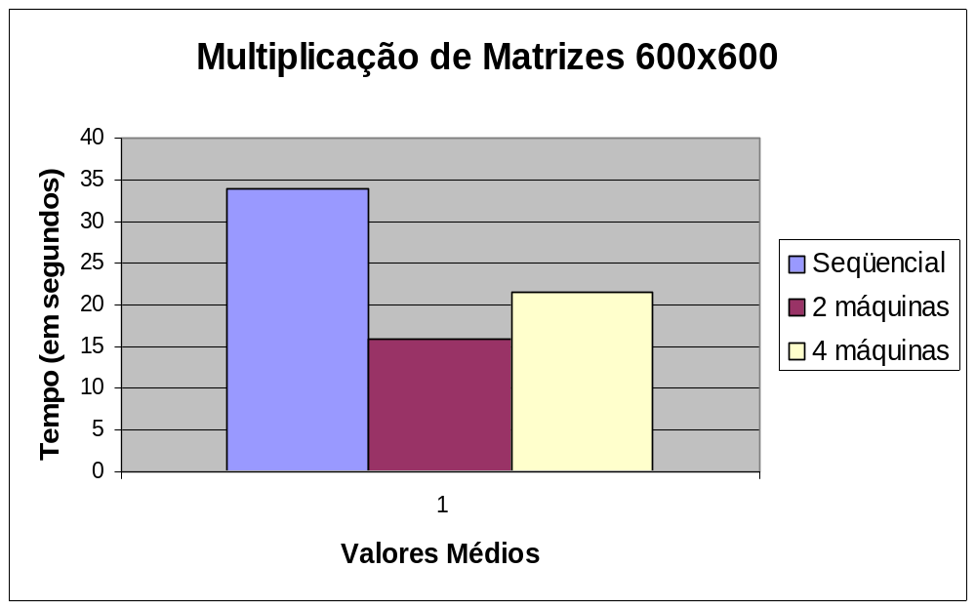
Resultados
Multiplicação de Matrizes: LAM-MPI

Slide 201
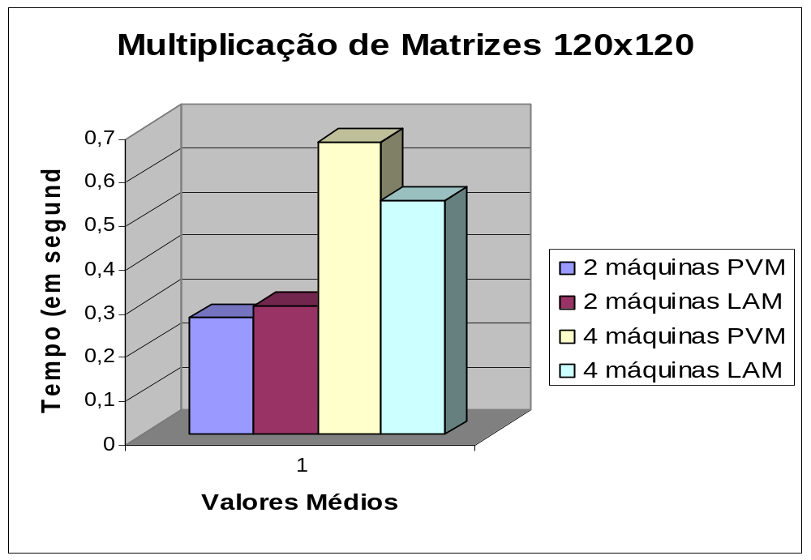
Resultados
Comparação entre PVM e LAM-MPI

Slide 202
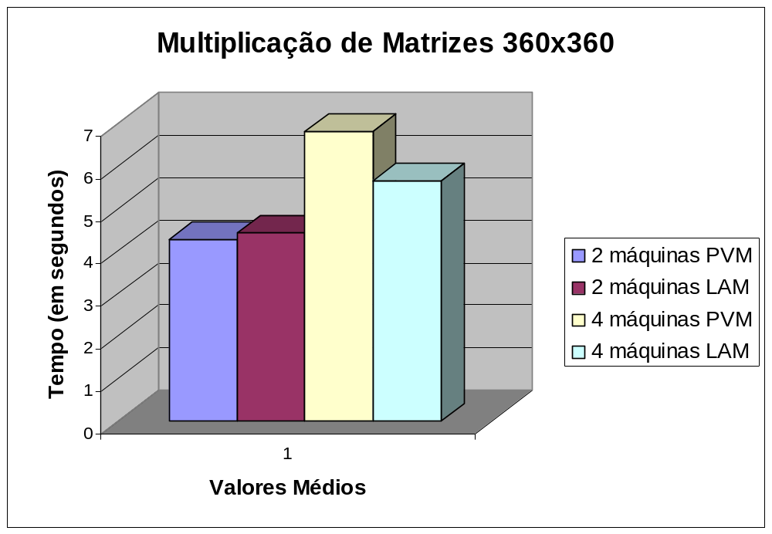
Resultados
Comparação entre PVM e LAM-MPI

Slide 203
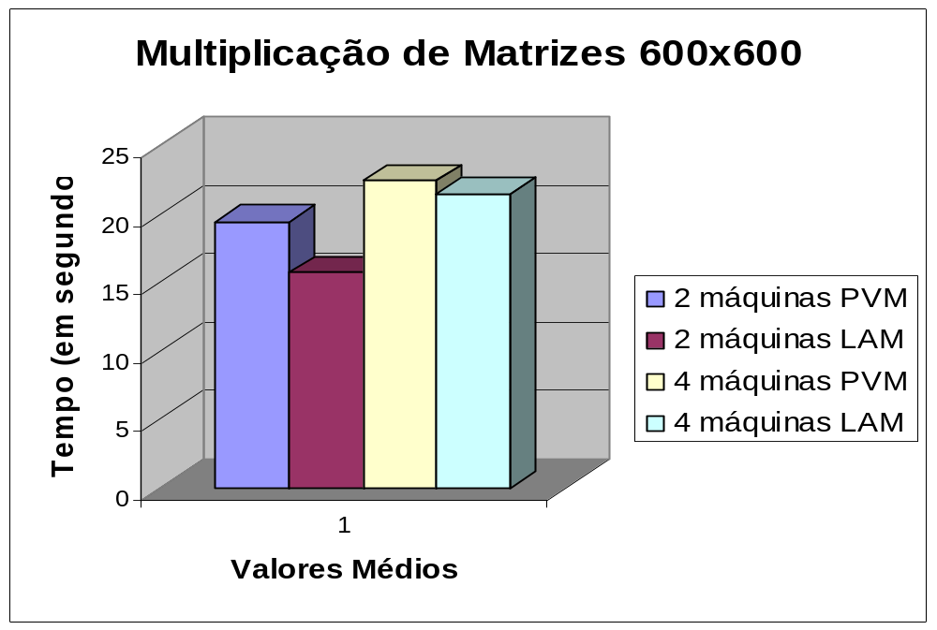
Resultados
Comparação entre PVM e LAM-MPI

Slide 204
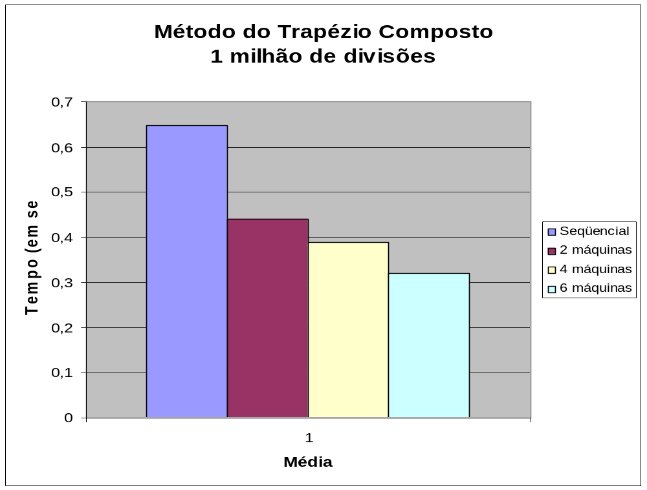
Resultados
Método dos Trapézios Composto: PVM

Slide 205
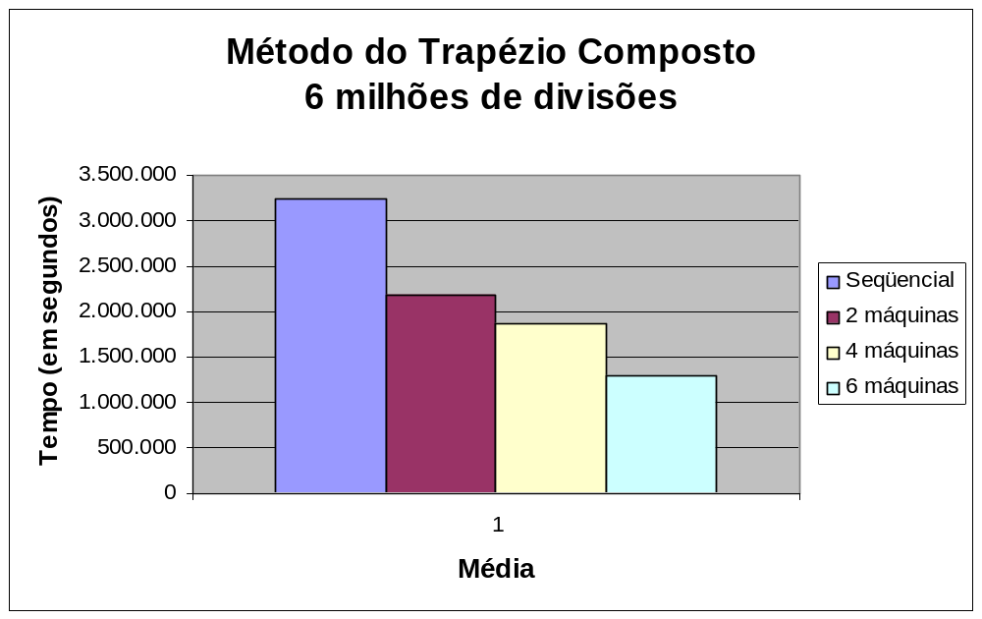
Resultados
Método dos Trapézios Composto: PVM

Slide 206
Considerações finais sobre desempenho
Pontos que devem ser verificados:
  Geração de processos → Operação Onerosa!
    Melhor reusar do que gerar novamente!
  Representação de dados → É necessária?
  Minimizar comunicação → Em todos os sentidos!
    Comunicação direta ou indireta??
  Balanceamento de carga; ☺

Slide 207
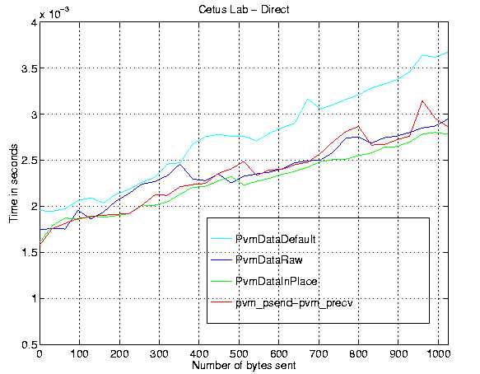
Considerações finais sobre desempenho

Slide 208
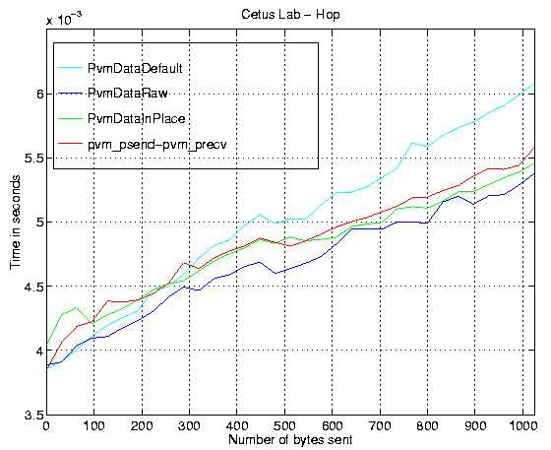
Considerações finais sobre desempenho

Slide 209
Presente e Futuro...
PVM
  Última versão → 3.4.3;
  Contextos de comunicação;
  Mensagens ativas;
  Migração de tarefas;
  Projeto PVMPI;

Slide 210
Presente e Futuro...
LAM-MPI
  Última versão → 6.5.4;
  Inclusão de funções para geração de tarefas e tolerância a falhas;
  IMPI (Interoperable Message Passing Interface);
Padrão MPI: Base para definição de outros padrões;
  Parallel CORBA Specification.

Slide 211
Considerações finais sobre Computação Paralela Distribuída
União de caraterísticas e ampla disseminação;
  Nova linha de pesquisa;
  Expansão para um número maior de usuários;
Software Paralelo: Lacunas a serem preenchidas;
  Portabilidade, Escalabilidade e Facilidade de uso;
Desenvolvimento de tecnologias em Redes de Computadores + Computação Paralela + Sistemas Distribuídos:
  Motivação para uso da Computação Paralela Distribuída.

Slide 212
Onde encontrar mais informações...
ALMASI, G., GOTTLIEB, A., Highly Parallel Computing, Second Edition, The Benjamin/Cummings Publishing Company, 1994.
QUINN, M. J., Parallel Computing: Theory and Practice, Second Edition, McGRAW-HILL, 1994.
Sunderam, V. S., Geist, G. A., Dongarra, J. and Manchek, R., The PVM Concurrent Computing System: Evolution, Experiences, and Trends, Parallel Computing, Vol. 20, No. 4, pp.531-545, April 1994.
McBryan, O. A., An Overview of Message Passing Environments, Parallel Computing, vol. 20, pp. 417-444, 1994.

Slide 213
Onde encontrar mais informações...
Na Internet:
  http://www.epm.ornl.gov/pvm/pvm_home.html
  http://www.mpi-forum.org
  http://www.lam-mpi.org
  http://lasdpc.icmc.sc.usp.br

Slide 214
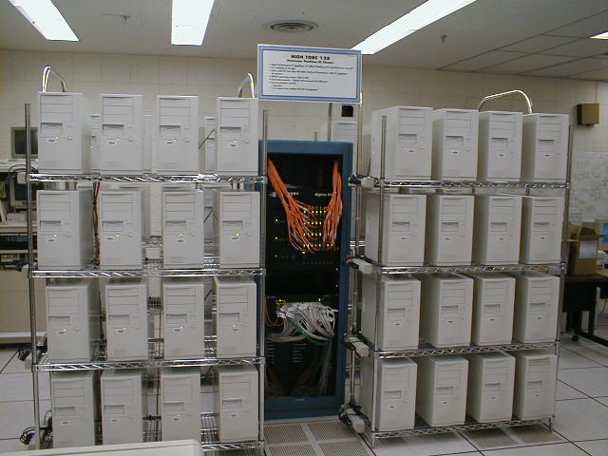

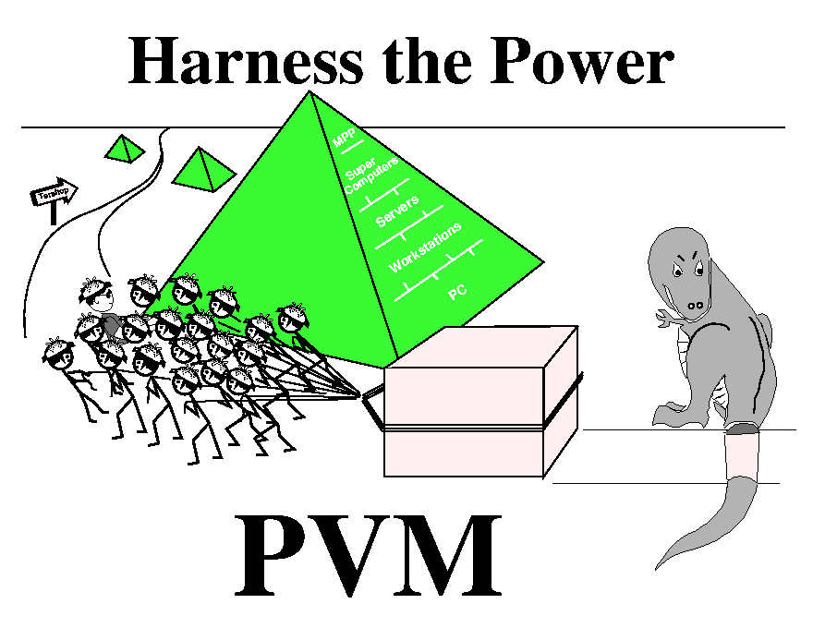



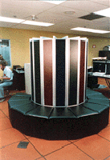








Perguntas??
Dúvidas??
Questões??
LaSDPC

